Slide 1
Outil Conjoncturel
-
Situation de la première mise marché par Façade

Slide 2
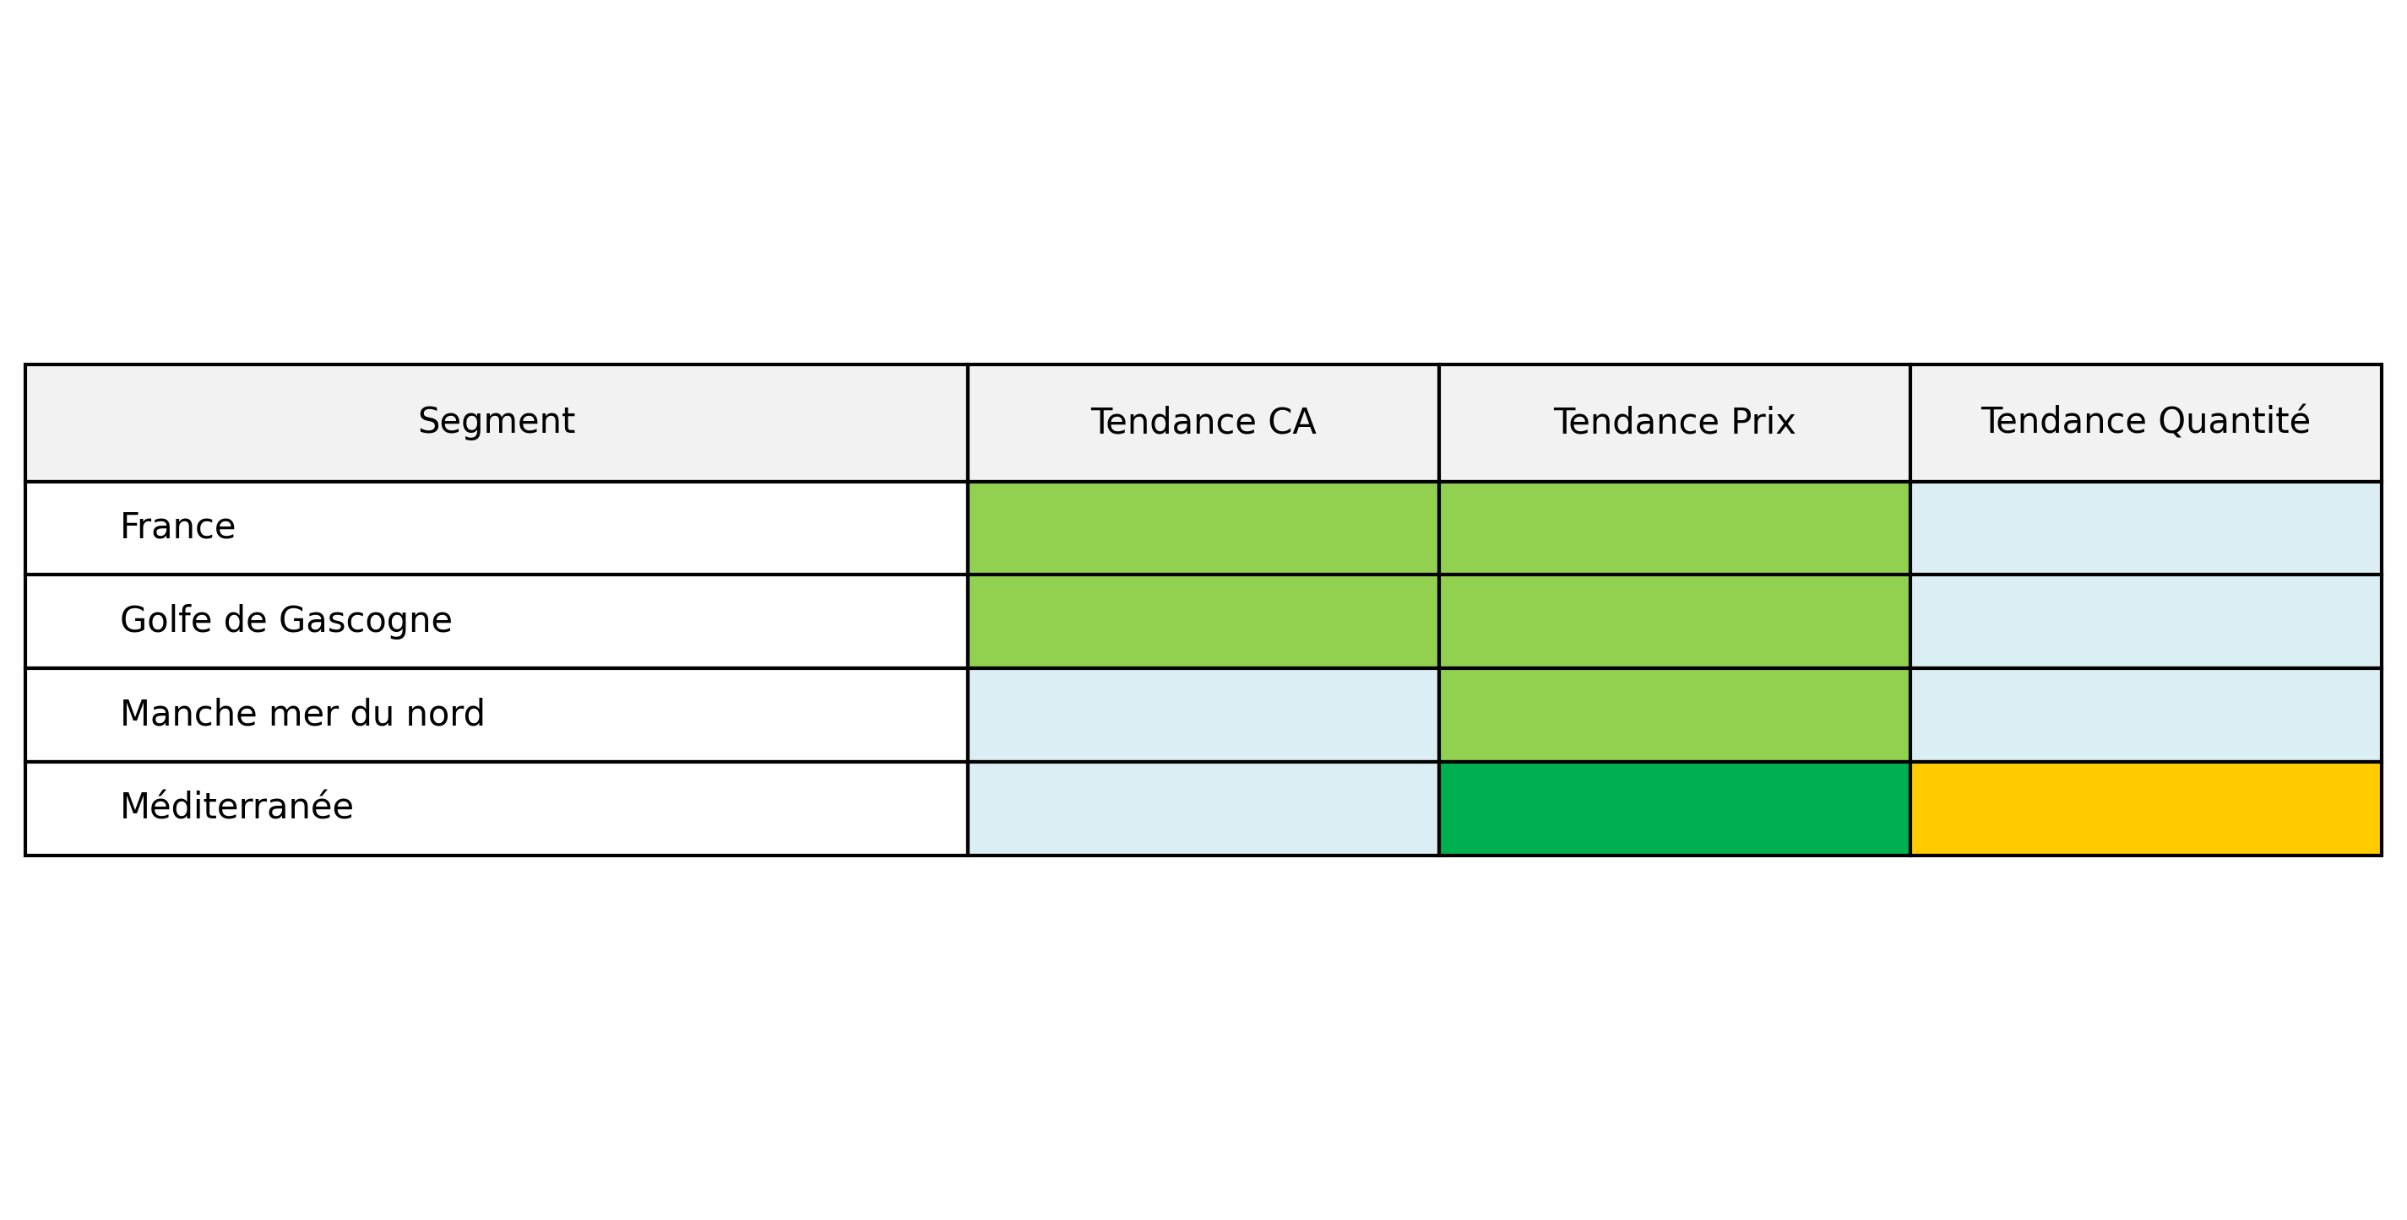
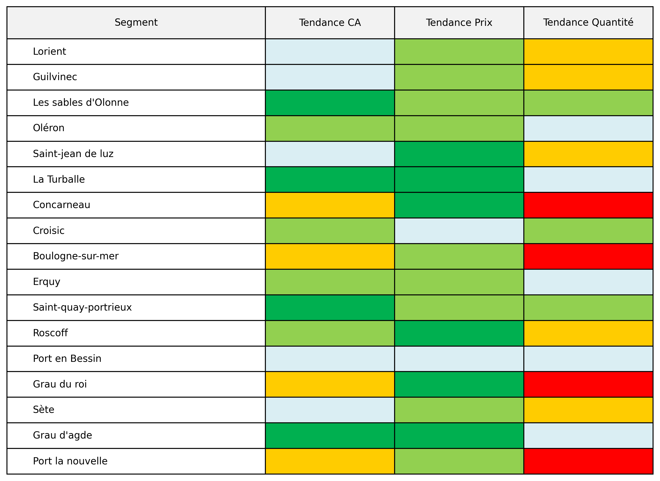
Synthèse
En plus de la moyenne, l’indice tient compte de deux éléments:
Effet de composition : l’indice tient compte des volumes échangés et de la modification de la composition des espèces vendues dans le temps
Saisonnalité : l’indice doit tenir compte de la forte saisonnalité des produits de la mer
Comparaison de l’indice de ventes en valeur à la fin du mois de Février 2026, par rapport à celui de la période de référence (2023) selon les strates

Slide 3
Interprétation des indicateurs de marché
Instabilité prix :
Instabilité des prix pour les producteurs => incertitude supplémentaire
Sur un marché ouvert le lundi et le mardi, le prix moyen est le lundi de 5 € et le mardi de 15 €. La semaine suivante, le prix moyen est de 10 € le lundi et le mardi. La moyenne par semaine est la même (10 €) mais la volatilité est plus importante la première semaine. Dans l’ensemble, cette instabilité peut engendrer une incertitude pour le producteur sur son chiffre d’affaires (qui sera plus faible s’il vend principalement le lundi de la première semaine).
Instabilité volume :
Instabilité des volumes pour les acheteurs => incertitude supplémentaire
Sur un marché ouvert le lundi et le mardi, la quantité moyenne est le lundi de 5 kg et le mardi de 10 kg. La semaine suivante, la quantité moyenne est de 10 kg le lundi et le mardi. La moyenne par semaine est la même (10 kg) mais la volatilité est plus importante la première semaine. Dans l’ensemble, cette instabilité peut engendrer une incertitude pour l’acheteur sur son volume (qui sera plus faible s’il achète principalement le lundi de la première semaine).
Degré de concurrence:
Le degré de concurrence permet de savoir si un marché est concentré sur un petit nombre d’acheteurs qui disposent de parts de marché élevées. Plus cet indicateur s’élève, plus le marché est concurrentiel.

Slide 4
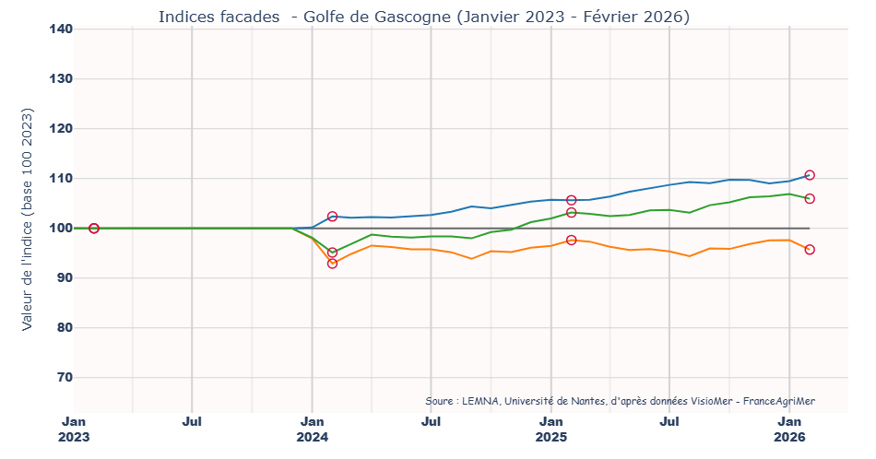
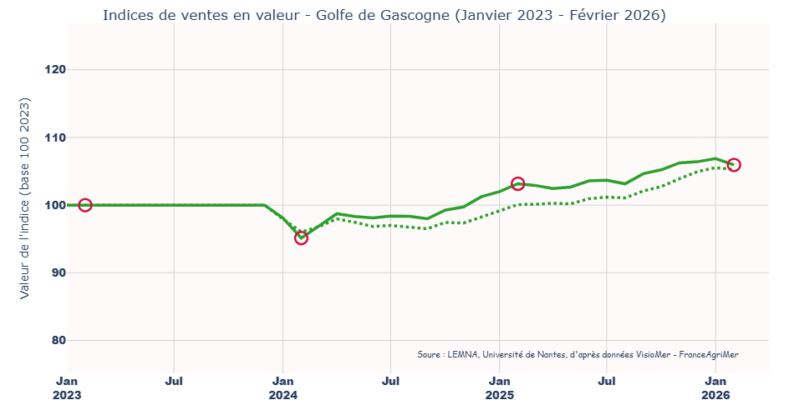
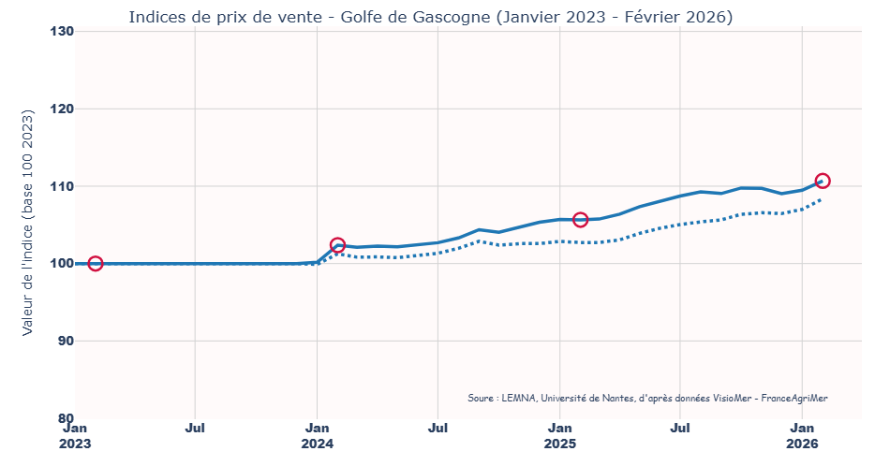
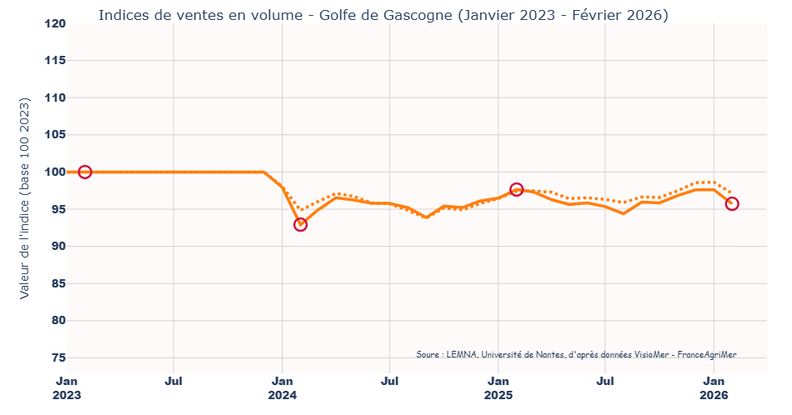

Golfe de Gascogne
• À la fin du mois de février 2026, l'indice de ventes en valeur de l’ensemble des criées du Golfe de Gascogne est supérieur à celui de la période de référence (2023).
• L'indice de prix de ventes est supérieur à celui de la période de référence mais proche de celui de la moyenne nationale.
• Pour finir, l'indice de ventes en volume est inférieur à celui de la période de référence mais proche de celui de la moyenne nationale.
Indice de prix de vente
Indice de ventes en volume
Indice de ventes en valeur
Indice national
Février

Slide 5
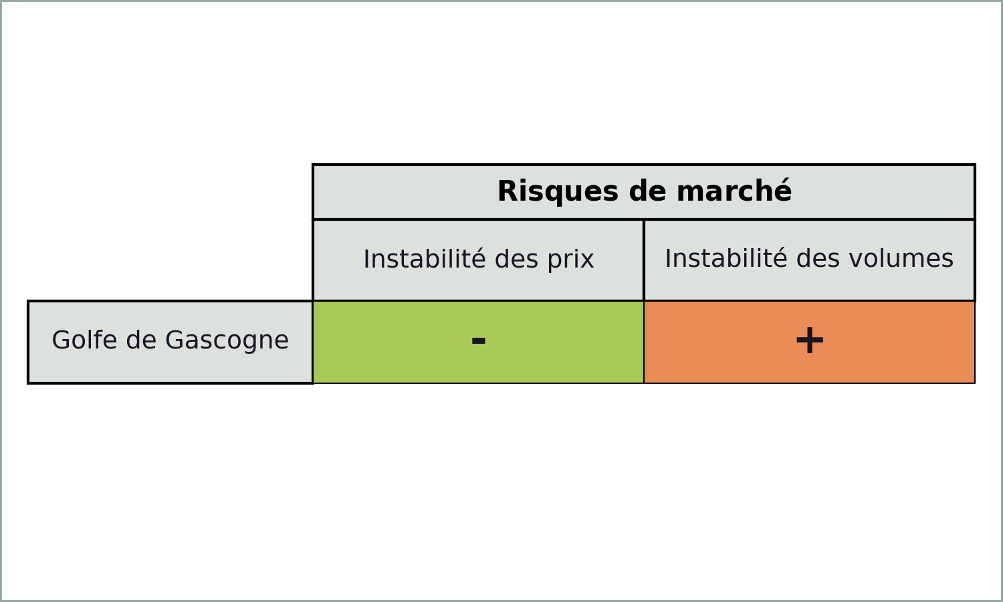
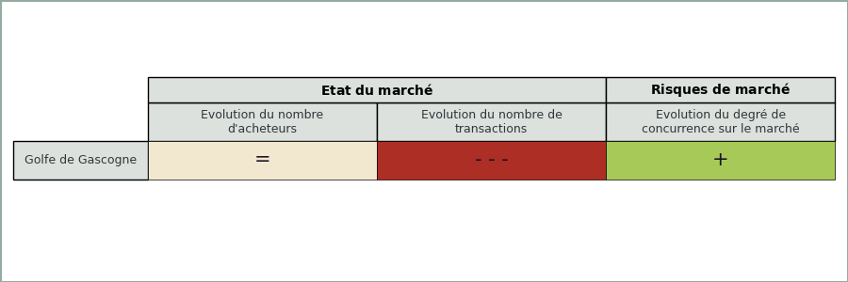
Golfe de Gascogne
• Pour l’ensemble des criées du Golfe de Gascogne, l’instabilité des prix pour le mois de février 2026 est un peu moins importante que celle observée en février de 2023 à 2025, ce qui signifie que le risque prix des producteurs a légèrement diminué. Parallèlement, l’instabilité des volumes est un peu plus important, ce qui signifie que le risque d’approvisionnement des acheteurs a légèrement augmenté.
• Pour l’ensemble des criées du Golfe de Gascogne, en février 2026 comparé aux mois de février de 2023 à 2025, le nombre d’acheteurs est similaire, le nombre de transactions est beaucoup moins important. De plus, la concurrence a légèrement augmenté, ce qui signifie que le pouvoir de marché des gros acheteurs a légèrement diminué.
Note : « = » : variation entre ‒5 et +5% ; « ‒ » variation entre ‒5 et ‒15% ; « + » variation entre 5 et 15% ; « ‒ ‒ » variation entre ‒15 et ‒25%; « + + » variation entre 15 et 25% ; « ‒ ‒ ‒ » variation inférieure à 25% ;« + + + » variation supérieure à 25%.

Slide 6
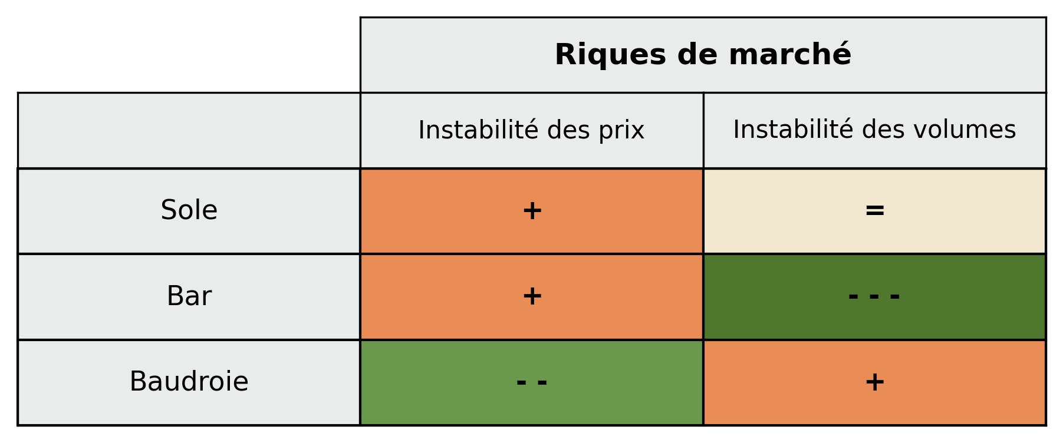
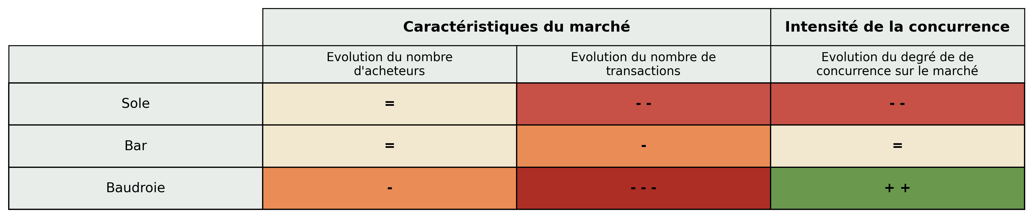
Golfe de Gascogne
• Pour la sole de l’ensemble des criées du Golfe de Gascogne, l’instabilité des prix pour le mois de février 2026 est un peu plus importante que celle observée en février de 2023 à 2025, ce qui signifie que le risque prix des producteurs a légèrement augmenté. Parallèlement, l’instabilité des volumes est similaire, ce qui signifie que le risque d’approvisionnement des acheteurs est inchangé.
• Pour le bar de l’ensemble des criées du Golfe de Gascogne, l’instabilité des prix pour le mois de février 2026 est un peu plus importante que celle observée en février de 2023 à 2025, ce qui signifie que le risque prix des producteurs a légèrement augmenté. Parallèlement, l’instabilité des volumes est beaucoup moins important, ce qui signifie que le risque d’approvisionnement des acheteurs a fortement diminué.
• Pour la baudroie de l’ensemble des criées du Golfe de Gascogne, l’instabilité des prix pour le mois de février 2026 est moins importante que celle observée en février de 2023 à 2025, ce qui signifie que le risque prix des producteurs a diminué. Parallèlement, l’instabilité des volumes est un peu plus important, ce qui signifie que le risque d’approvisionnement des acheteurs a légèrement augmenté.
• Pour la sole de l’ensemble des criées du Golfe de Gascogne, en février 2026 comparé aux mois de février de 2023 à 2025, le nombre d’acheteurs est similaire, le nombre de transactions est moins important. De plus, la concurrence a diminué, ce qui signifie que le pouvoir de marché des gros acheteurs a augmenté.
• Pour le bar de l’ensemble des criées du Golfe de Gascogne, en février 2026 comparé aux mois de février de 2023 à 2025, le nombre d’acheteurs est similaire, le nombre de transactions est un peu moins important. De plus, la concurrence est inchangé, ce qui signifie que le pouvoir de marché des gros acheteurs est inchangée.
• Pour la baudroie de l’ensemble des criées du Golfe de Gascogne, en février 2026 comparé aux mois de février de 2023 à 2025, le nombre d’acheteurs est un peu moins important, le nombre de transactions est beaucoup moins important. De plus, la concurrence a augmenté, ce qui signifie que le pouvoir de marché des gros acheteurs a diminué.
Note : « = » : variation entre ‒5 et +5% ; « ‒ » variation entre ‒5 et ‒15% ; « + » variation entre 5 et 15% ; « ‒ ‒ » variation entre ‒15 et ‒25%; « + + » variation entre 15 et 25% ; « ‒ ‒ ‒ » variation inférieure à 25% ;« + + + » variation supérieure à 25%.

Slide 7
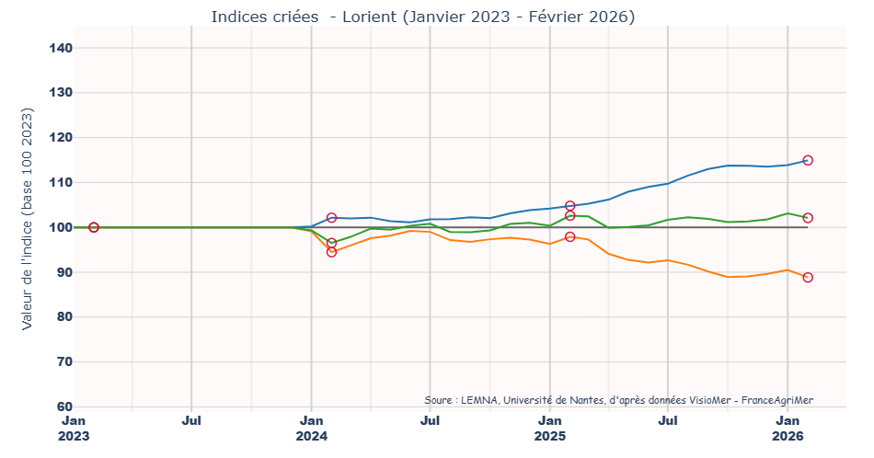
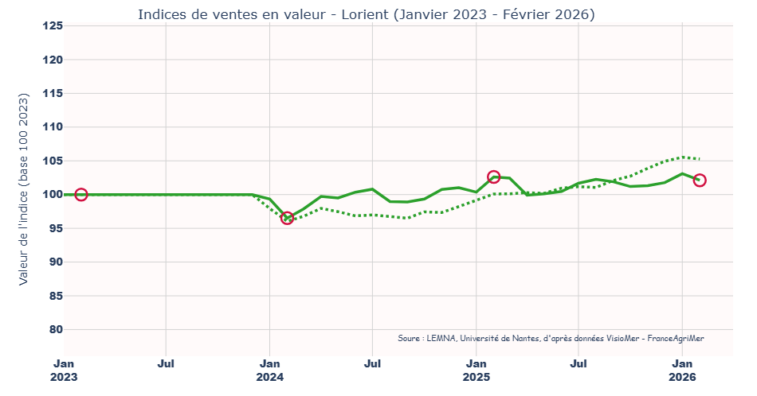
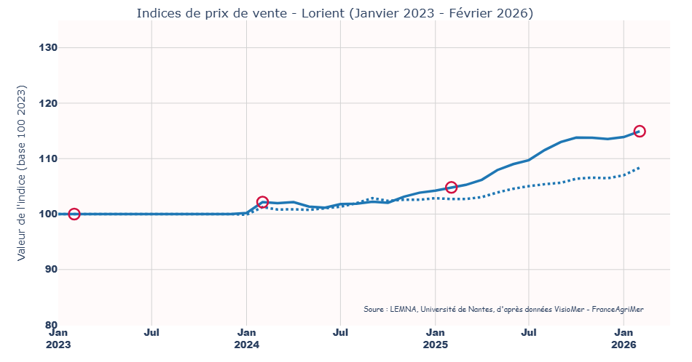
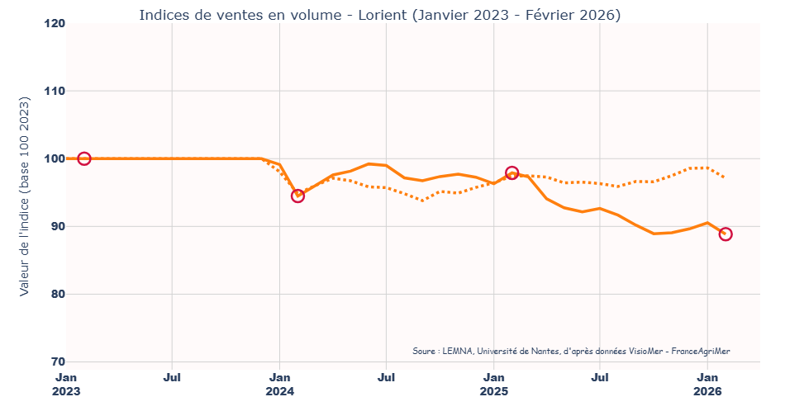
Lorient
• À la fin du mois de février 2026, l'indice de ventes en valeur de la criée de Lorient est proche de celui de la période de référence (2023).
• L'indice de prix de ventes est supérieur à ceux de la période de référence et de la moyenne nationale.
• Pour finir, l'indice de ventes en volume est inférieur à ceux de la période de référence et de la moyenne nationale.
Indice de prix de vente
Indice de ventes en volume
Indice de ventes en valeur
Indice national
Février

Slide 8
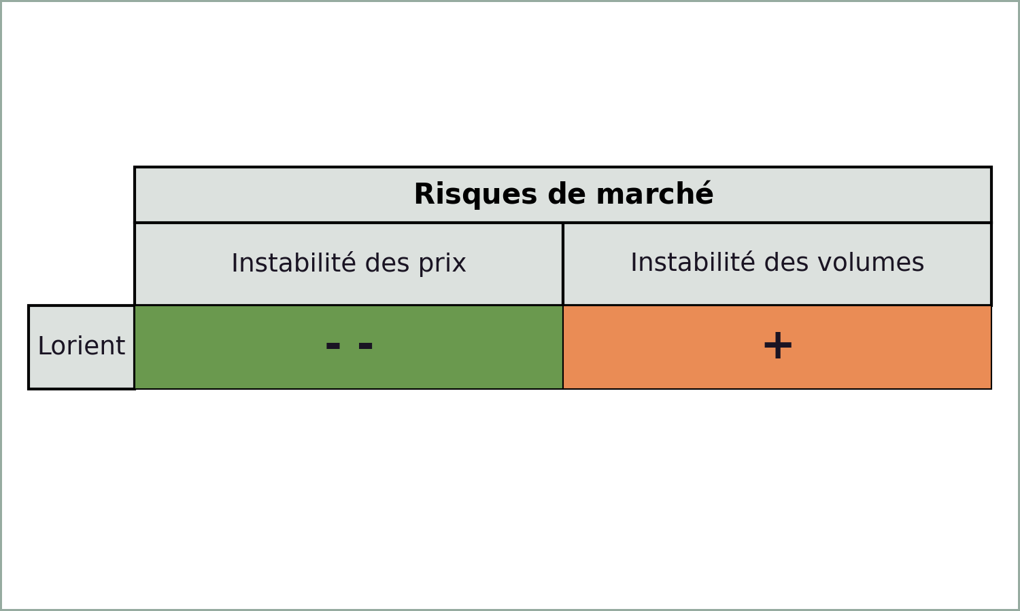
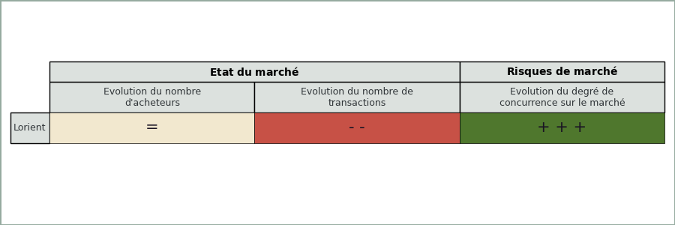
Lorient
• Pour la criée de Lorient, l’instabilité des prix pour le mois de février 2026 est moins importante que celle observée en février de 2023 à 2025, ce qui signifie que le risque prix des producteurs a diminué. Parallèlement, l’instabilité des volumes est un peu plus important, ce qui signifie que le risque d’approvisionnement des acheteurs a légèrement augmenté.
• Pour la criée de Lorient, en février 2026 comparé aux mois de février de 2023 à 2025, le nombre d’acheteurs est similaire, le nombre de transactions est moins important. De plus, la concurrence a fortement augmenté, ce qui signifie que le pouvoir de marché des gros acheteurs a fortement diminué.
Note : « = » : variation entre ‒5 et +5% ; « ‒ » variation entre ‒5 et ‒15% ; « + » variation entre 5 et 15% ; « ‒ ‒ » variation entre ‒15 et ‒25%; « + + » variation entre 15 et 25% ; « ‒ ‒ ‒ » variation inférieure à 25% ;« + + + » variation supérieure à 25%.

Slide 9
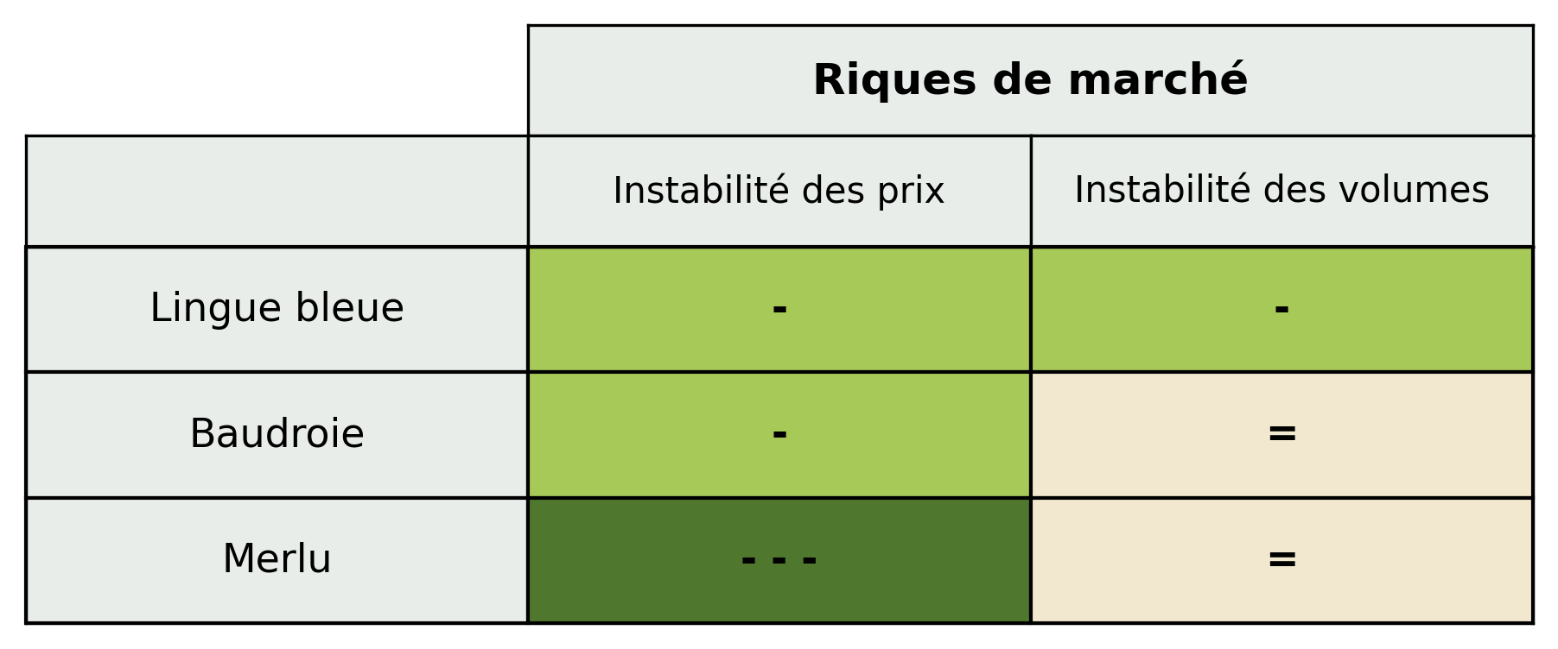
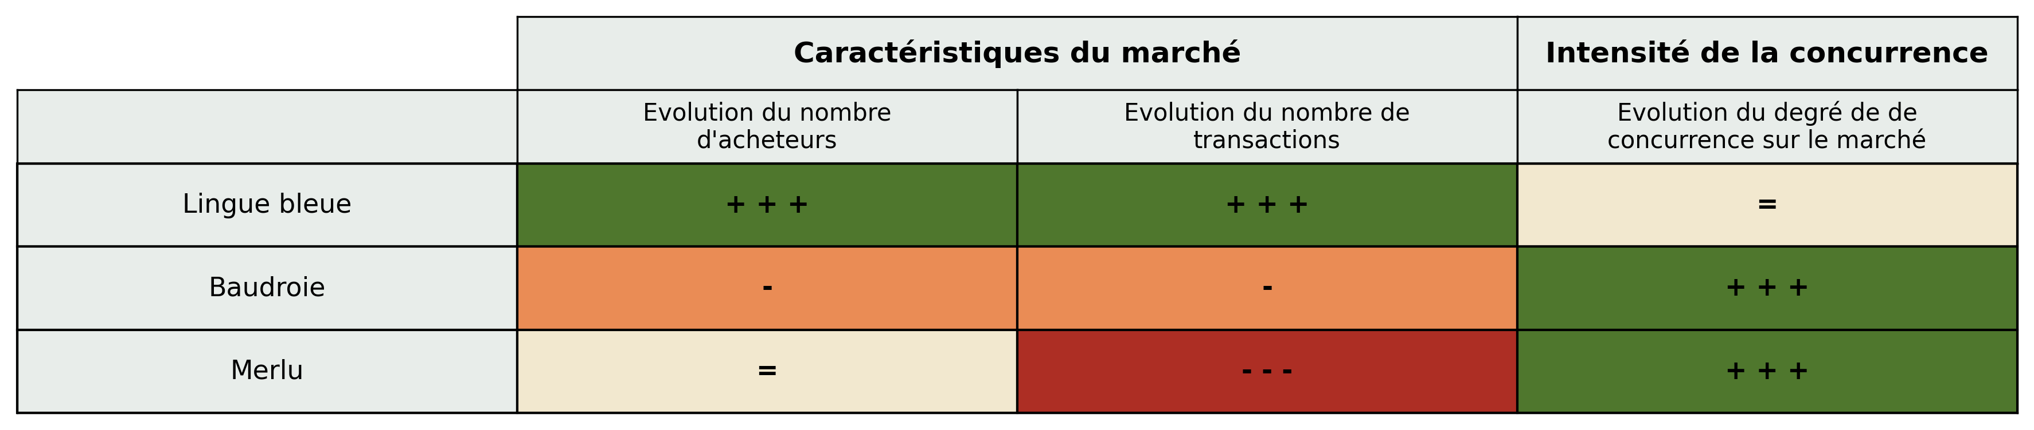
Lorient
• Pour la lingue bleue de la criée de Lorient, l’instabilité des prix pour le mois de février 2026 est un peu moins importante que celle observée en février de 2023 à 2025, ce qui signifie que le risque prix des producteurs a légèrement diminué. Parallèlement, l’instabilité des volumes est un peu moins important, ce qui signifie que le risque d’approvisionnement des acheteurs a légèrement diminué.
• Pour la baudroie de la criée de Lorient, l’instabilité des prix pour le mois de février 2026 est un peu moins importante que celle observée en février de 2023 à 2025, ce qui signifie que le risque prix des producteurs a légèrement diminué. Parallèlement, l’instabilité des volumes est similaire, ce qui signifie que le risque d’approvisionnement des acheteurs est inchangé.
• Pour le merlu de la criée de Lorient, l’instabilité des prix pour le mois de février 2026 est beaucoup moins importante que celle observée en février de 2023 à 2025, ce qui signifie que le risque prix des producteurs a fortement diminué. Parallèlement, l’instabilité des volumes est similaire, ce qui signifie que le risque d’approvisionnement des acheteurs est inchangé.
• Pour la lingue bleue de la criée de Lorient, en février 2026 comparé aux mois de février de 2023 à 2025, le nombre d’acheteurs est beaucoup plus important, le nombre de transactions est beaucoup plus important. De plus, la concurrence est inchangé, ce qui signifie que le pouvoir de marché des gros acheteurs est inchangée.
• Pour la baudroie de la criée de Lorient, en février 2026 comparé aux mois de février de 2023 à 2025, le nombre d’acheteurs est un peu moins important, le nombre de transactions est un peu moins important. De plus, la concurrence a fortement augmenté, ce qui signifie que le pouvoir de marché des gros acheteurs a fortement diminué.
• Pour le merlu de la criée de Lorient, en février 2026 comparé aux mois de février de 2023 à 2025, le nombre d’acheteurs est similaire, le nombre de transactions est beaucoup moins important. De plus, la concurrence a fortement augmenté, ce qui signifie que le pouvoir de marché des gros acheteurs a fortement diminué.
Note : « = » : variation entre ‒5 et +5% ; « ‒ » variation entre ‒5 et ‒15% ; « + » variation entre 5 et 15% ; « ‒ ‒ » variation entre ‒15 et ‒25%; « + + » variation entre 15 et 25% ; « ‒ ‒ ‒ » variation inférieure à 25% ;« + + + » variation supérieure à 25%.

Slide 10
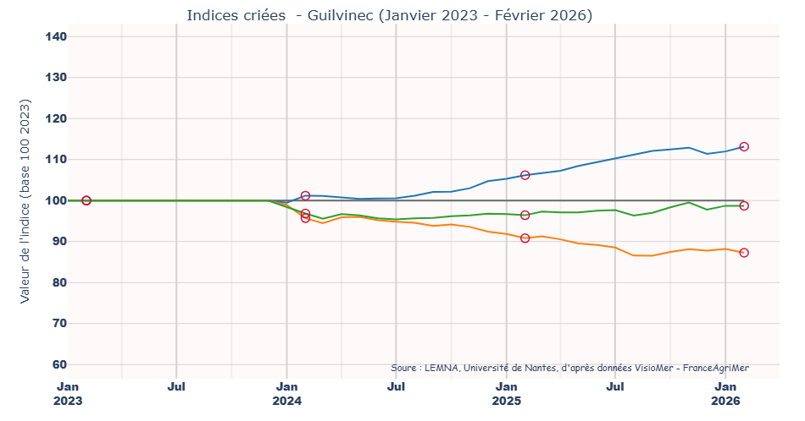
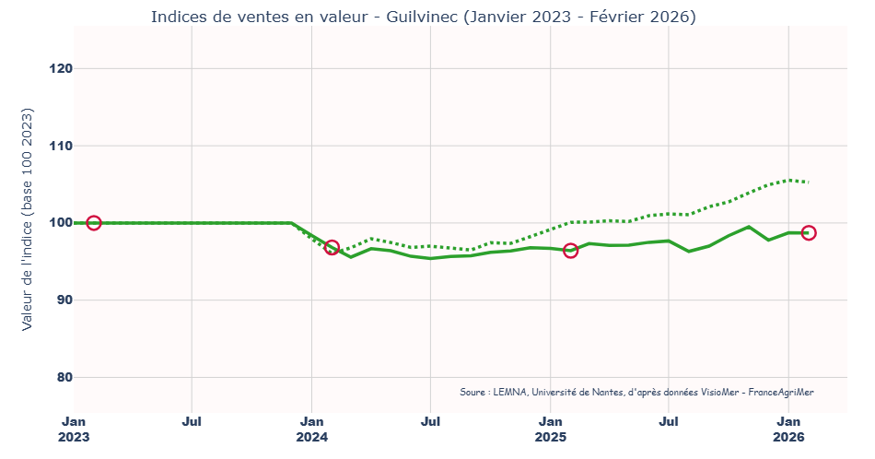
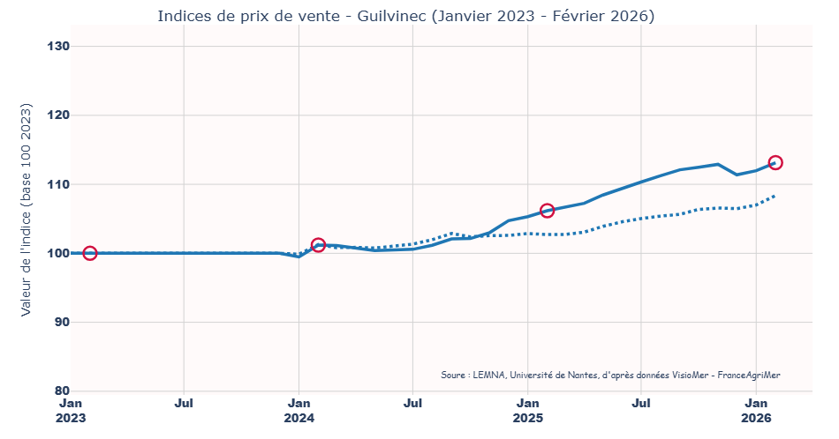
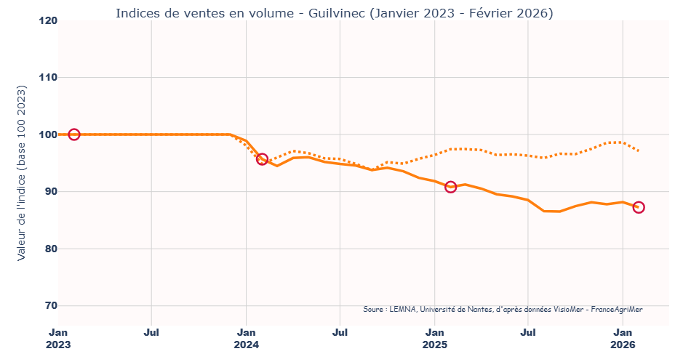
Guilvinec
• À la fin du mois de février 2026, l'indice de ventes en valeur de la criée du Guilvinec est proche de celui de la période de référence (2023).
• L'indice de prix de ventes est supérieur à ceux de la période de référence et de la moyenne nationale.
• Pour finir, l'indice de ventes en volume est inférieur à ceux de la période de référence et de la moyenne nationale.
Indice de prix de vente
Indice de ventes en volume
Indice de ventes en valeur
Indice national
Février

Slide 11
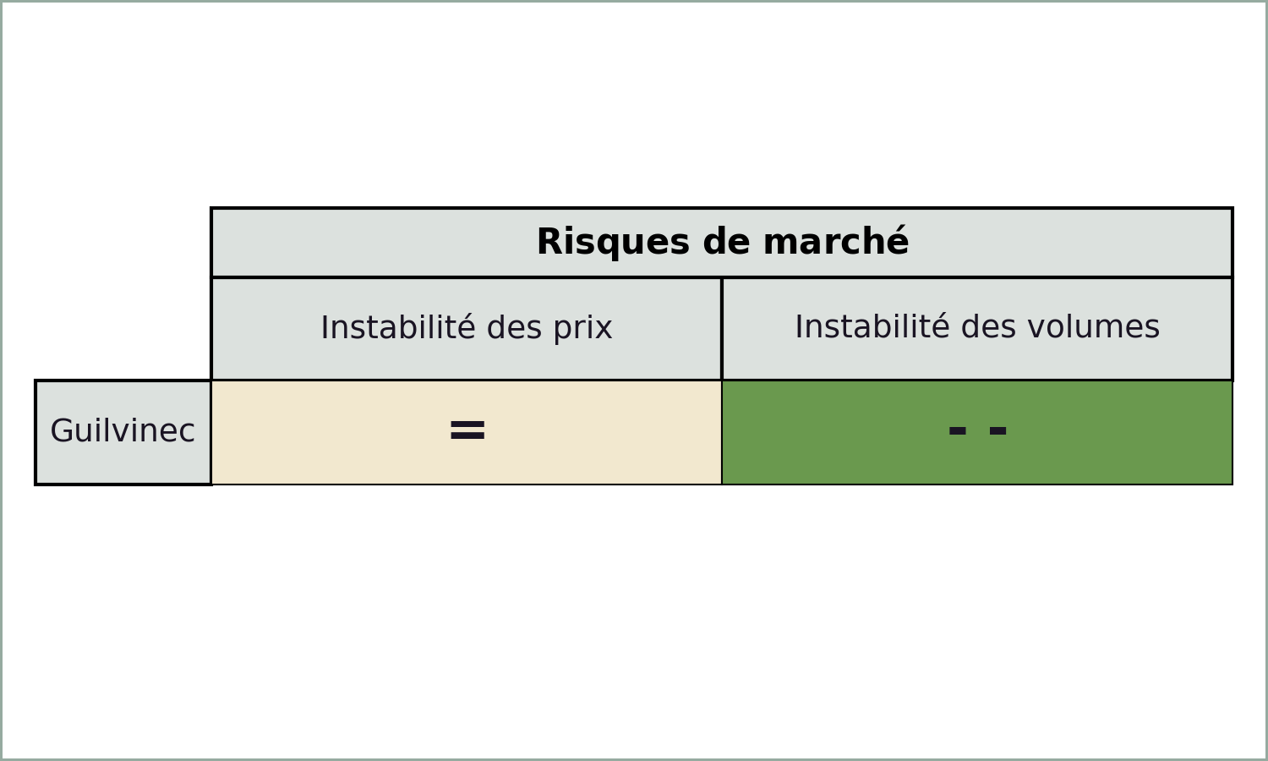
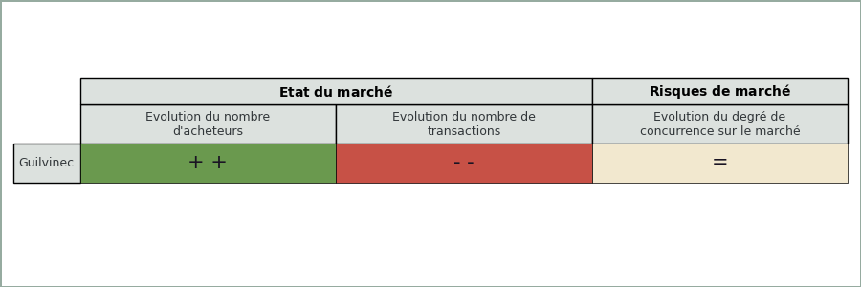
Guilvinec
• Pour la criée du Guilvinec, l’instabilité des prix pour le mois de février 2026 est similaire que celle observée en février de 2023 à 2025, ce qui signifie que le risque prix des producteurs est inchangé. Parallèlement, l’instabilité des volumes est moins important, ce qui signifie que le risque d’approvisionnement des acheteurs a diminué.
• Pour la criée du Guilvinec, en février 2026 comparé aux mois de février de 2023 à 2025, le nombre d’acheteurs est plus important, le nombre de transactions est moins important. De plus, la concurrence est inchangé, ce qui signifie que le pouvoir de marché des gros acheteurs est inchangée.
Note : « = » : variation entre ‒5 et +5% ; « ‒ » variation entre ‒5 et ‒15% ; « + » variation entre 5 et 15% ; « ‒ ‒ » variation entre ‒15 et ‒25%; « + + » variation entre 15 et 25% ; « ‒ ‒ ‒ » variation inférieure à 25% ;« + + + » variation supérieure à 25%.

Slide 12
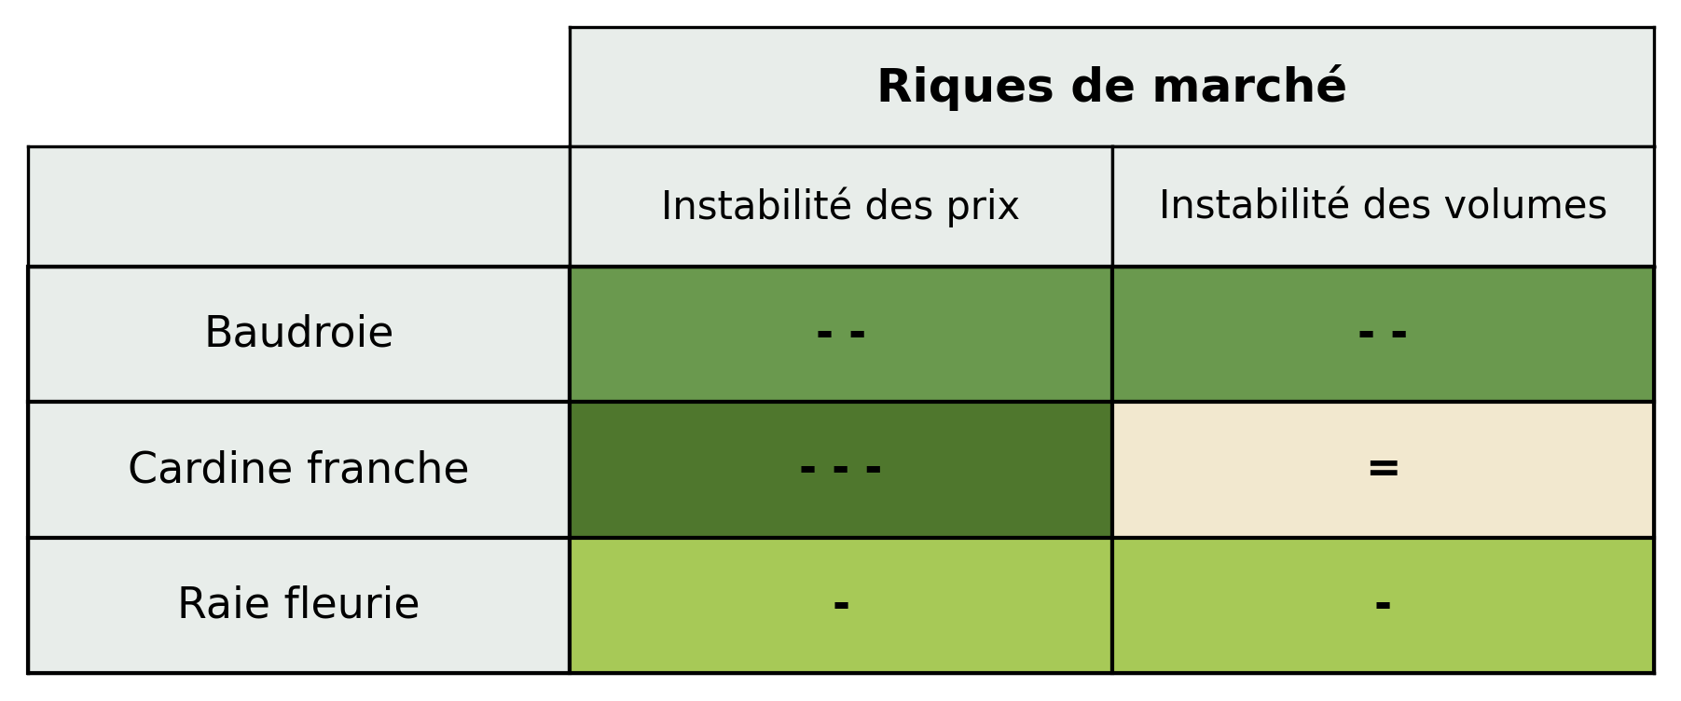
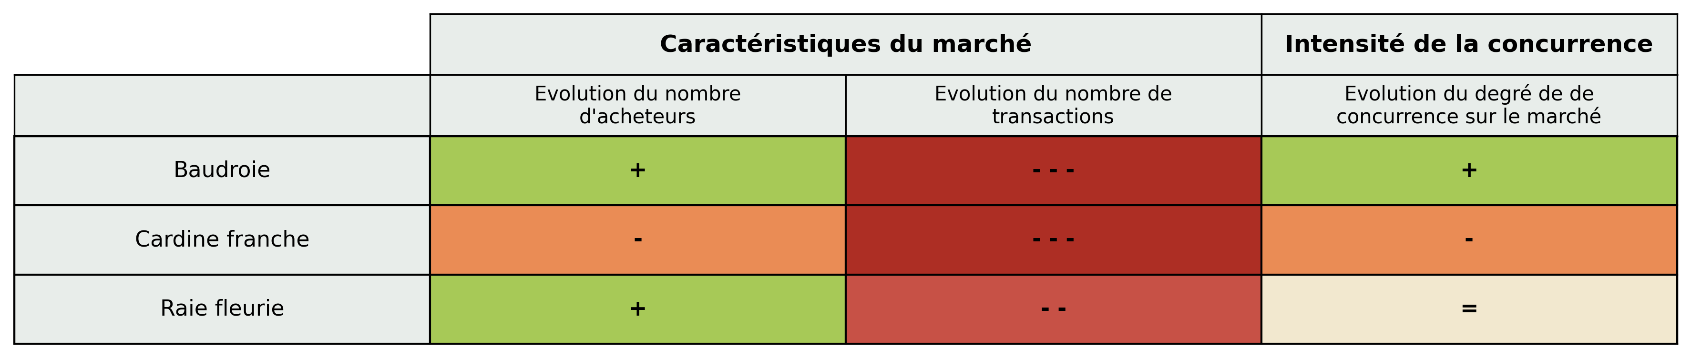
Guilvinec
• Pour la baudroie de la criée du Guilvinec, l’instabilité des prix pour le mois de février 2026 est moins importante que celle observée en février de 2023 à 2025, ce qui signifie que le risque prix des producteurs a diminué. Parallèlement, l’instabilité des volumes est moins important, ce qui signifie que le risque d’approvisionnement des acheteurs a diminué.
• Pour la cardine franche de la criée du Guilvinec, l’instabilité des prix pour le mois de février 2026 est beaucoup moins importante que celle observée en février de 2023 à 2025, ce qui signifie que le risque prix des producteurs a fortement diminué. Parallèlement, l’instabilité des volumes est similaire, ce qui signifie que le risque d’approvisionnement des acheteurs est inchangé.
• Pour la raie fleurie de la criée du Guilvinec, l’instabilité des prix pour le mois de février 2026 est un peu moins importante que celle observée en février de 2023 à 2025, ce qui signifie que le risque prix des producteurs a légèrement diminué. Parallèlement, l’instabilité des volumes est un peu moins important, ce qui signifie que le risque d’approvisionnement des acheteurs a légèrement diminué.
• Pour la baudroie de la criée du Guilvinec, en février 2026 comparé aux mois de février de 2023 à 2025, le nombre d’acheteurs est un peu plus important, le nombre de transactions est beaucoup moins important. De plus, la concurrence a légèrement augmenté, ce qui signifie que le pouvoir de marché des gros acheteurs a légèrement diminué.
• Pour la cardine franche de la criée du Guilvinec, en février 2026 comparé aux mois de février de 2023 à 2025, le nombre d’acheteurs est un peu moins important, le nombre de transactions est beaucoup moins important. De plus, la concurrence a légèrement diminué, ce qui signifie que le pouvoir de marché des gros acheteurs a légèrement augmenté.
• Pour la raie fleurie de la criée du Guilvinec, en février 2026 comparé aux mois de février de 2023 à 2025, le nombre d’acheteurs est un peu plus important, le nombre de transactions est moins important. De plus, la concurrence est inchangé, ce qui signifie que le pouvoir de marché des gros acheteurs est inchangée.
Note : « = » : variation entre ‒5 et +5% ; « ‒ » variation entre ‒5 et ‒15% ; « + » variation entre 5 et 15% ; « ‒ ‒ » variation entre ‒15 et ‒25%; « + + » variation entre 15 et 25% ; « ‒ ‒ ‒ » variation inférieure à 25% ;« + + + » variation supérieure à 25%.

Slide 13
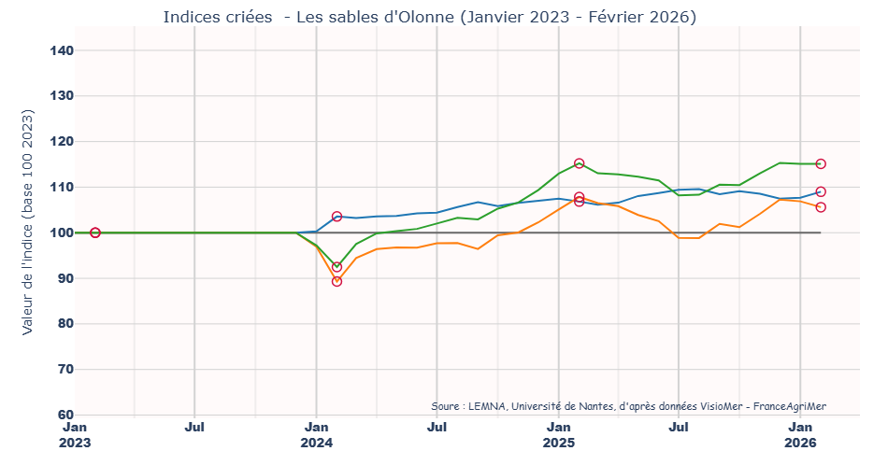
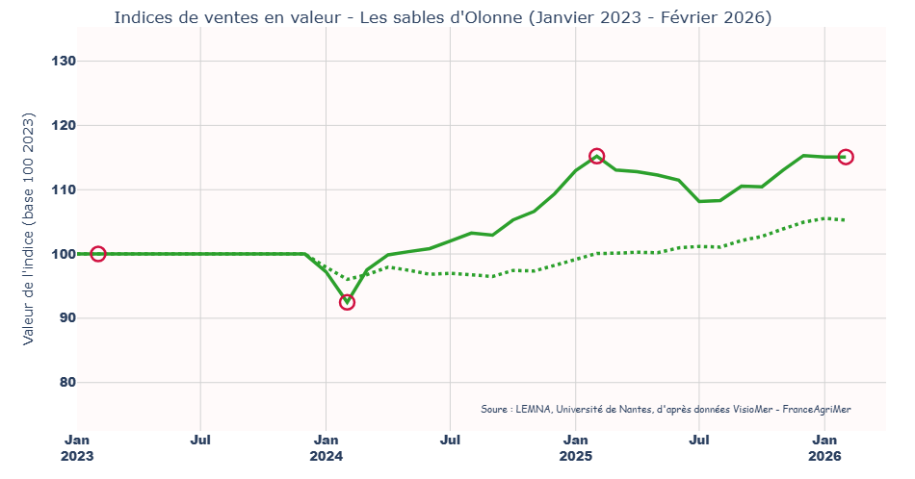
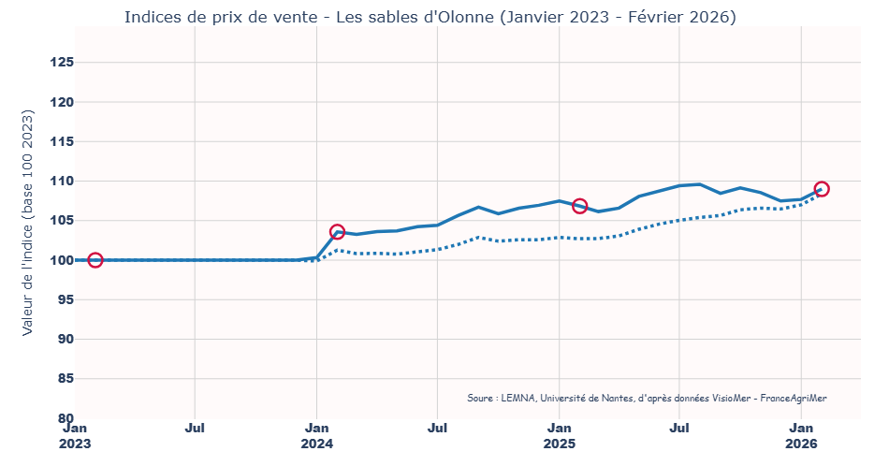
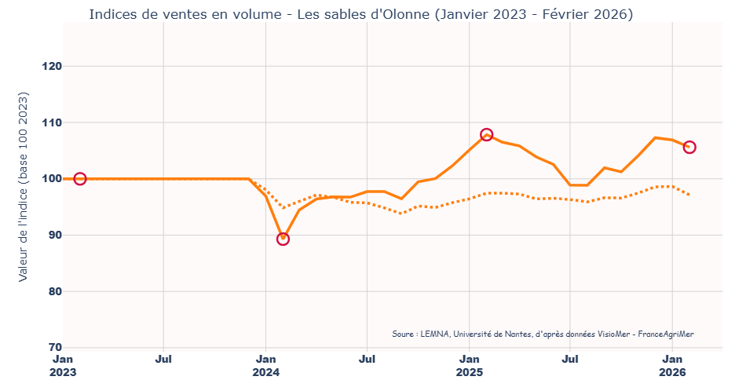
Les sables d'Olonne
• À la fin du mois de février 2026, l'indice de ventes en valeur de la criée des sables d olonne est supérieur à celui de la période de référence (2023).
• L'indice de prix de ventes est supérieur à celui de la période de référence mais proche de celui de la moyenne nationale.
• Pour finir, l'indice de ventes en volume est supérieur à ceux de la période de référence et de la moyenne nationale.
Indice de prix de vente
Indice de ventes en volume
Indice de ventes en valeur
Indice national
Février

Slide 14
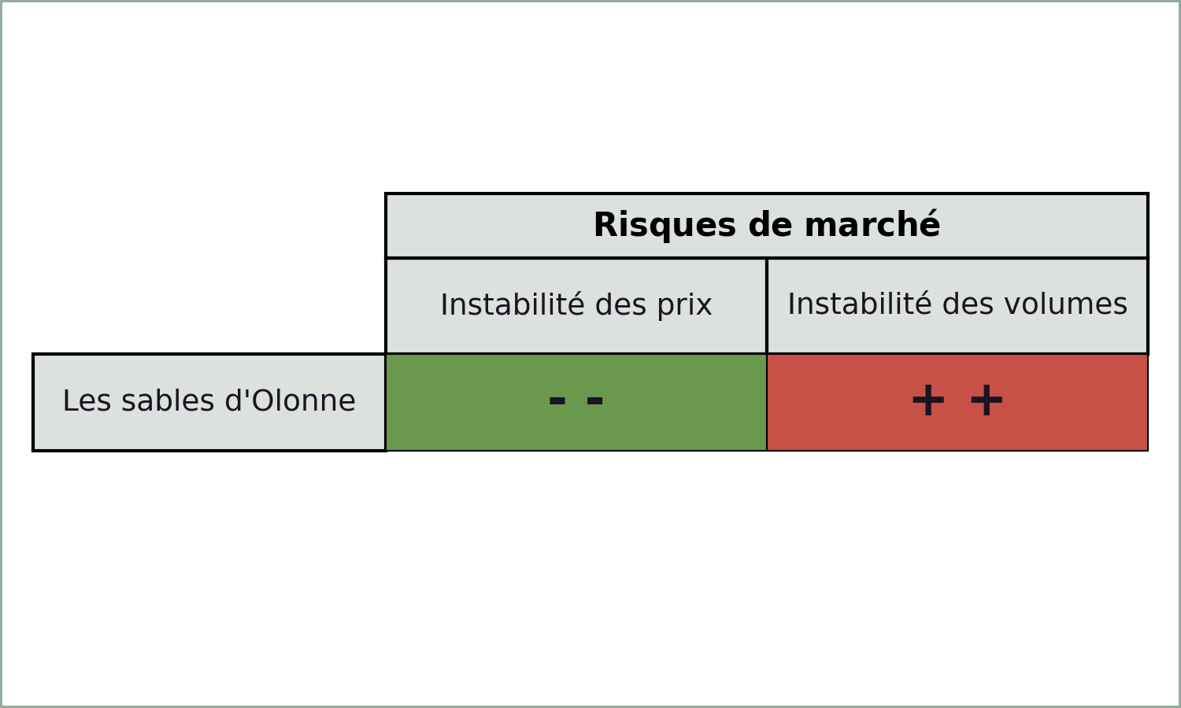
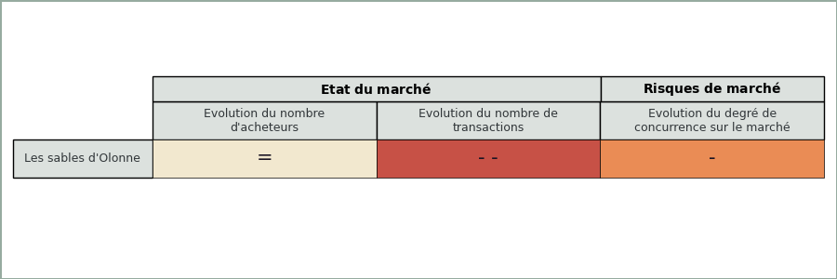
Les sables d'Olonne
• Pour la criée des sables d olonne, l’instabilité des prix pour le mois de février 2026 est moins importante que celle observée en février de 2023 à 2025, ce qui signifie que le risque prix des producteurs a diminué. Parallèlement, l’instabilité des volumes est plus important, ce qui signifie que le risque d’approvisionnement des acheteurs a augmenté.
• Pour la criée des sables d olonne, en février 2026 comparé aux mois de février de 2023 à 2025, le nombre d’acheteurs est similaire, le nombre de transactions est moins important. De plus, la concurrence a légèrement diminué, ce qui signifie que le pouvoir de marché des gros acheteurs a légèrement augmenté.
Note : « = » : variation entre ‒5 et +5% ; « ‒ » variation entre ‒5 et ‒15% ; « + » variation entre 5 et 15% ; « ‒ ‒ » variation entre ‒15 et ‒25%; « + + » variation entre 15 et 25% ; « ‒ ‒ ‒ » variation inférieure à 25% ;« + + + » variation supérieure à 25%.

Slide 15
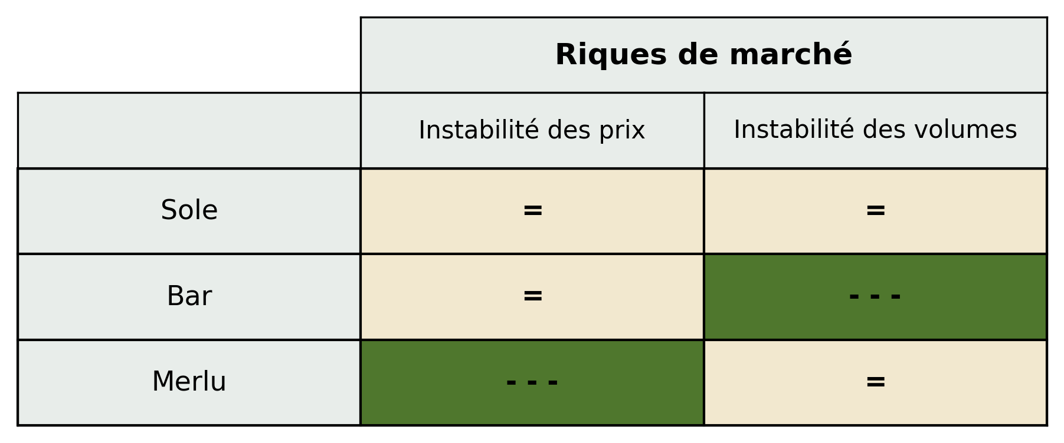
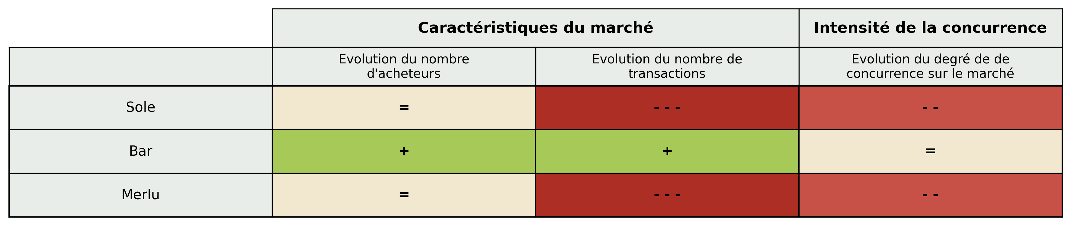
Les sables d'Olonne
• Pour la sole de la criée des sables d olonne, l’instabilité des prix pour le mois de février 2026 est similaire que celle observée en février de 2023 à 2025, ce qui signifie que le risque prix des producteurs est inchangé. Parallèlement, l’instabilité des volumes est similaire, ce qui signifie que le risque d’approvisionnement des acheteurs est inchangé.
• Pour le bar de la criée des sables d olonne, l’instabilité des prix pour le mois de février 2026 est similaire que celle observée en février de 2023 à 2025, ce qui signifie que le risque prix des producteurs est inchangé. Parallèlement, l’instabilité des volumes est beaucoup moins important, ce qui signifie que le risque d’approvisionnement des acheteurs a fortement diminué.
• Pour le merlu de la criée des sables d olonne, l’instabilité des prix pour le mois de février 2026 est beaucoup moins importante que celle observée en février de 2023 à 2025, ce qui signifie que le risque prix des producteurs a fortement diminué. Parallèlement, l’instabilité des volumes est similaire, ce qui signifie que le risque d’approvisionnement des acheteurs est inchangé.
• Pour la sole de la criée des sables d olonne, en février 2026 comparé aux mois de février de 2023 à 2025, le nombre d’acheteurs est similaire, le nombre de transactions est beaucoup moins important. De plus, la concurrence a diminué, ce qui signifie que le pouvoir de marché des gros acheteurs a augmenté.
• Pour le bar de la criée des sables d olonne, en février 2026 comparé aux mois de février de 2023 à 2025, le nombre d’acheteurs est un peu plus important, le nombre de transactions est un peu plus important. De plus, la concurrence est inchangé, ce qui signifie que le pouvoir de marché des gros acheteurs est inchangée.
• Pour le merlu de la criée des sables d olonne, en février 2026 comparé aux mois de février de 2023 à 2025, le nombre d’acheteurs est similaire, le nombre de transactions est beaucoup moins important. De plus, la concurrence a diminué, ce qui signifie que le pouvoir de marché des gros acheteurs a augmenté.
Note : « = » : variation entre ‒5 et +5% ; « ‒ » variation entre ‒5 et ‒15% ; « + » variation entre 5 et 15% ; « ‒ ‒ » variation entre ‒15 et ‒25%; « + + » variation entre 15 et 25% ; « ‒ ‒ ‒ » variation inférieure à 25% ;« + + + » variation supérieure à 25%.

Slide 16
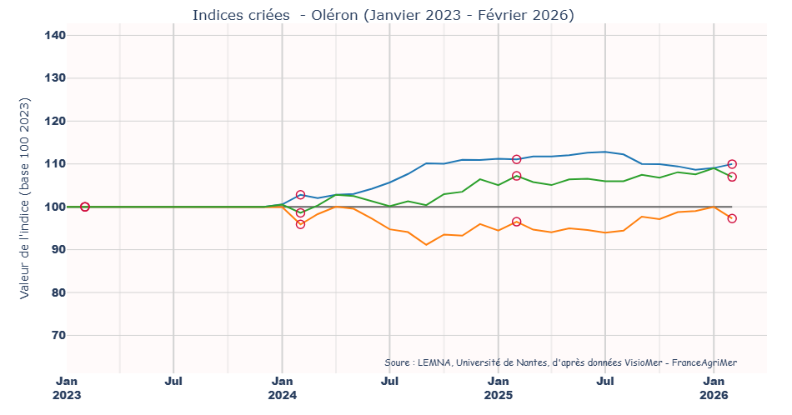
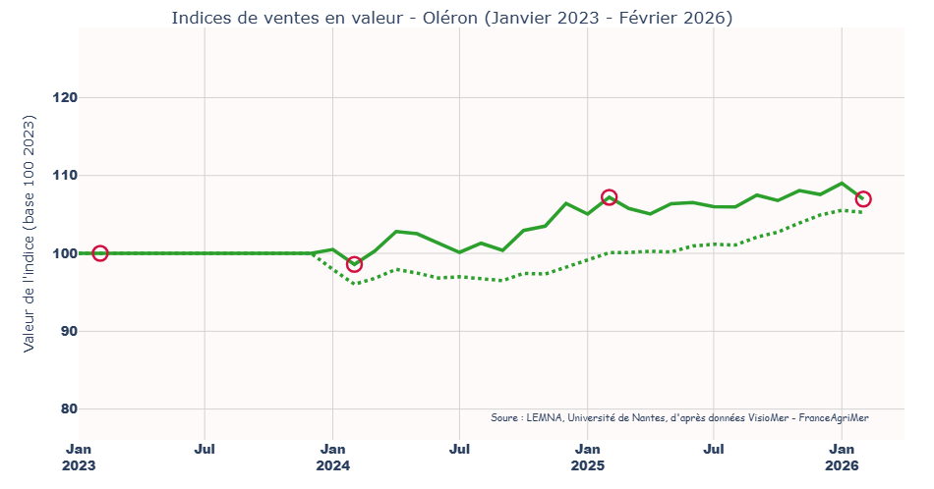
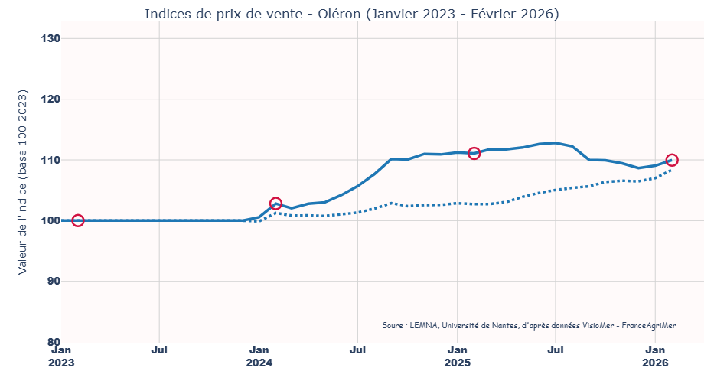
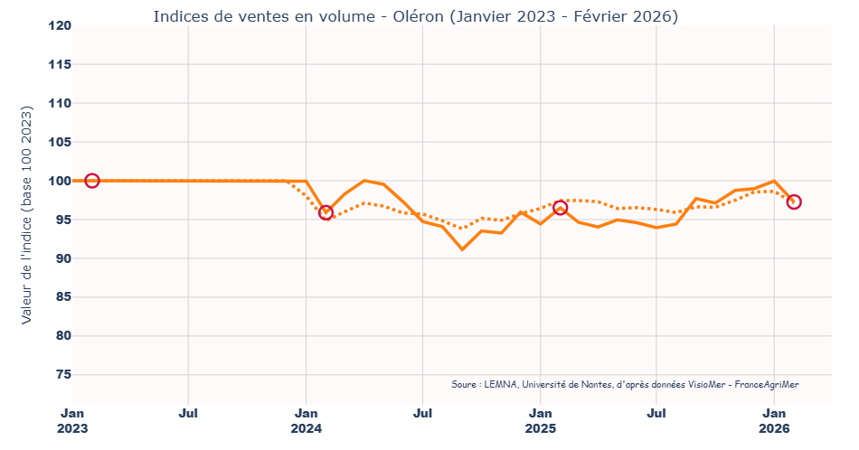
Oléron
• À la fin du mois de février 2026, l'indice de ventes en valeur de la criée d'Oleron est supérieur à celui de la période de référence (2023).
• L'indice de prix de ventes est supérieur à celui de la période de référence mais proche de celui de la moyenne nationale.
• Pour finir, l'indice de ventes en volume est proche de ceux de la période de référence et de la moyenne nationale.
Indice de prix de vente
Indice de ventes en volume
Indice de ventes en valeur
Indice national
Février

Slide 17
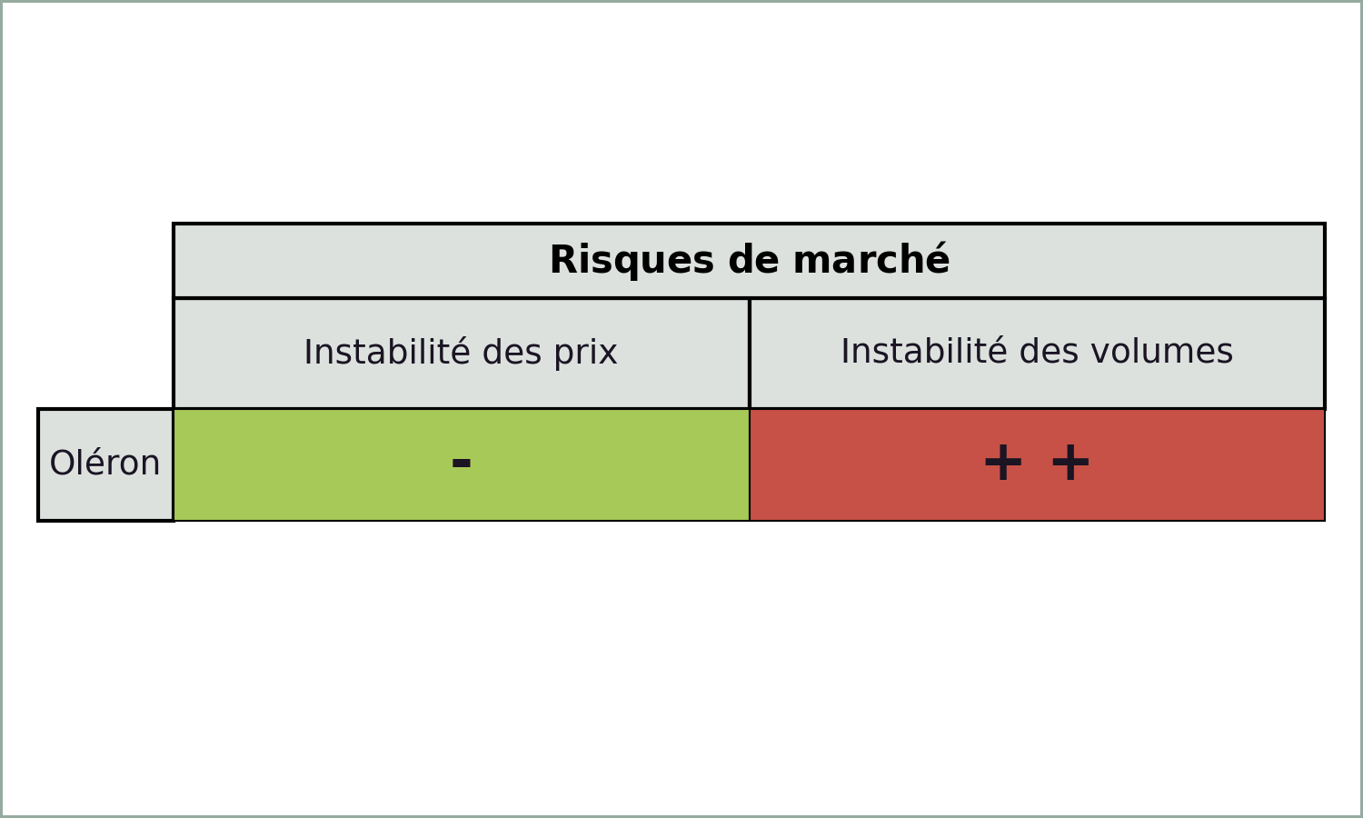
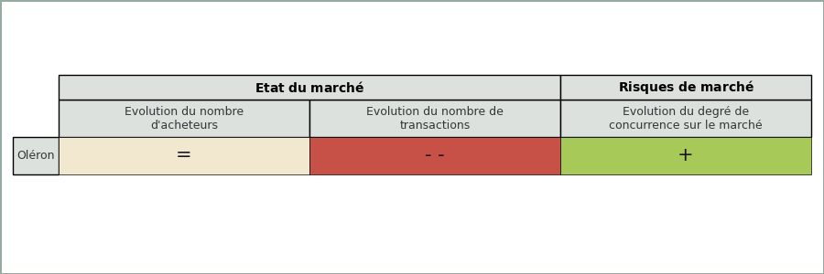
Oléron
• Pour la criée d'Oleron, l’instabilité des prix pour le mois de février 2026 est un peu moins importante que celle observée en février de 2023 à 2025, ce qui signifie que le risque prix des producteurs a légèrement diminué. Parallèlement, l’instabilité des volumes est plus important, ce qui signifie que le risque d’approvisionnement des acheteurs a augmenté.
• Pour la criée d'Oleron, en février 2026 comparé aux mois de février de 2023 à 2025, le nombre d’acheteurs est similaire, le nombre de transactions est moins important. De plus, la concurrence a légèrement augmenté, ce qui signifie que le pouvoir de marché des gros acheteurs a légèrement diminué.
Note : « = » : variation entre ‒5 et +5% ; « ‒ » variation entre ‒5 et ‒15% ; « + » variation entre 5 et 15% ; « ‒ ‒ » variation entre ‒15 et ‒25%; « + + » variation entre 15 et 25% ; « ‒ ‒ ‒ » variation inférieure à 25% ;« + + + » variation supérieure à 25%.

Slide 18
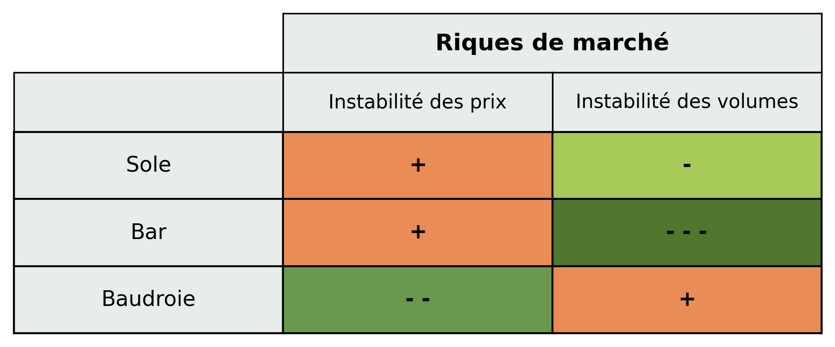
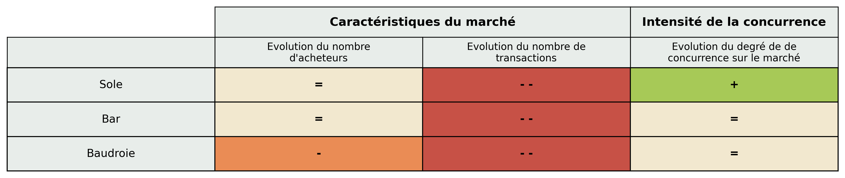
Oléron
• Pour la sole de la criée d'Oleron, l’instabilité des prix pour le mois de février 2026 est un peu plus importante que celle observée en février de 2023 à 2025, ce qui signifie que le risque prix des producteurs a légèrement augmenté. Parallèlement, l’instabilité des volumes est un peu moins important, ce qui signifie que le risque d’approvisionnement des acheteurs a légèrement diminué.
• Pour le bar de la criée d'Oleron, l’instabilité des prix pour le mois de février 2026 est un peu plus importante que celle observée en février de 2023 à 2025, ce qui signifie que le risque prix des producteurs a légèrement augmenté. Parallèlement, l’instabilité des volumes est beaucoup moins important, ce qui signifie que le risque d’approvisionnement des acheteurs a fortement diminué.
• Pour la baudroie de la criée d'Oleron, l’instabilité des prix pour le mois de février 2026 est moins importante que celle observée en février de 2023 à 2025, ce qui signifie que le risque prix des producteurs a diminué. Parallèlement, l’instabilité des volumes est un peu plus important, ce qui signifie que le risque d’approvisionnement des acheteurs a légèrement augmenté.
• Pour la sole de la criée d'Oleron, en février 2026 comparé aux mois de février de 2023 à 2025, le nombre d’acheteurs est similaire, le nombre de transactions est moins important. De plus, la concurrence a légèrement augmenté, ce qui signifie que le pouvoir de marché des gros acheteurs a légèrement diminué.
• Pour le bar de la criée d'Oleron, en février 2026 comparé aux mois de février de 2023 à 2025, le nombre d’acheteurs est similaire, le nombre de transactions est moins important. De plus, la concurrence est inchangé, ce qui signifie que le pouvoir de marché des gros acheteurs est inchangée.
• Pour la baudroie de la criée d'Oleron, en février 2026 comparé aux mois de février de 2023 à 2025, le nombre d’acheteurs est un peu moins important, le nombre de transactions est moins important. De plus, la concurrence est inchangé, ce qui signifie que le pouvoir de marché des gros acheteurs est inchangée.
Note : « = » : variation entre ‒5 et +5% ; « ‒ » variation entre ‒5 et ‒15% ; « + » variation entre 5 et 15% ; « ‒ ‒ » variation entre ‒15 et ‒25%; « + + » variation entre 15 et 25% ; « ‒ ‒ ‒ » variation inférieure à 25% ;« + + + » variation supérieure à 25%.

Slide 19
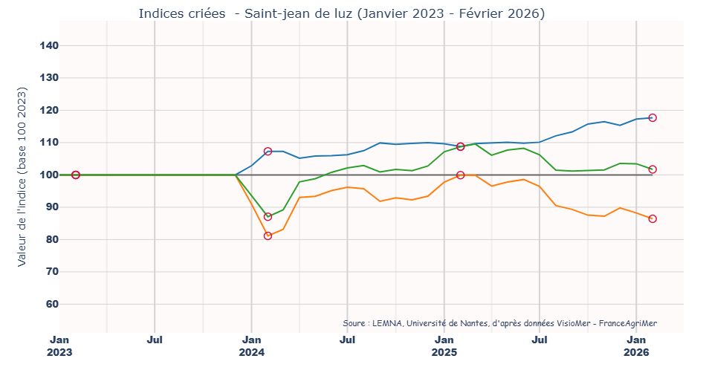
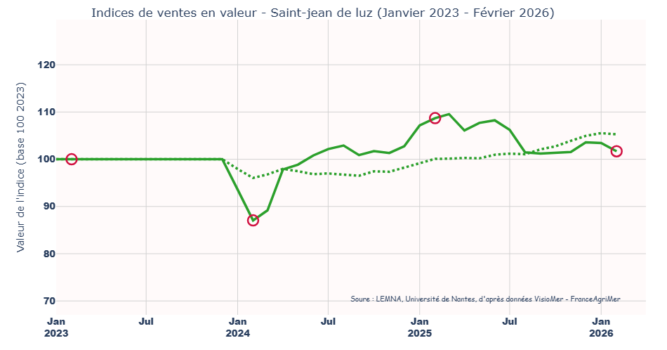
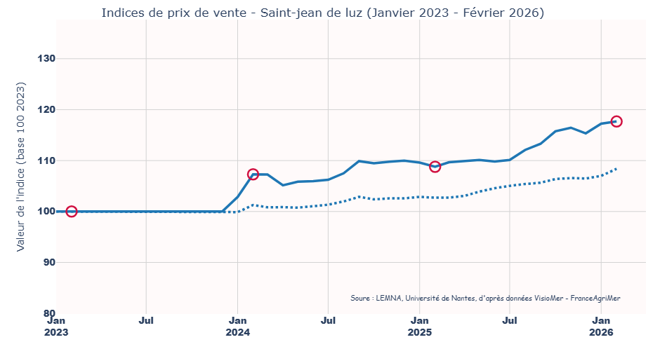
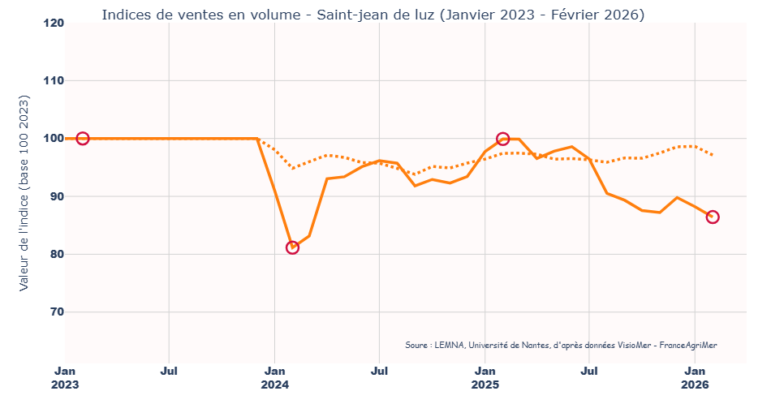
Saint-jean de luz
• À la fin du mois de février 2026, l'indice de ventes en valeur de la criée de Saint-jean de luz Cibou est proche de celui de la période de référence (2023).
• L'indice de prix de ventes est supérieur à ceux de la période de référence et de la moyenne nationale.
• Pour finir, l'indice de ventes en volume est inférieur à ceux de la période de référence et de la moyenne nationale.
Indice de prix de vente
Indice de ventes en volume
Indice de ventes en valeur
Indice national
Février

Slide 20
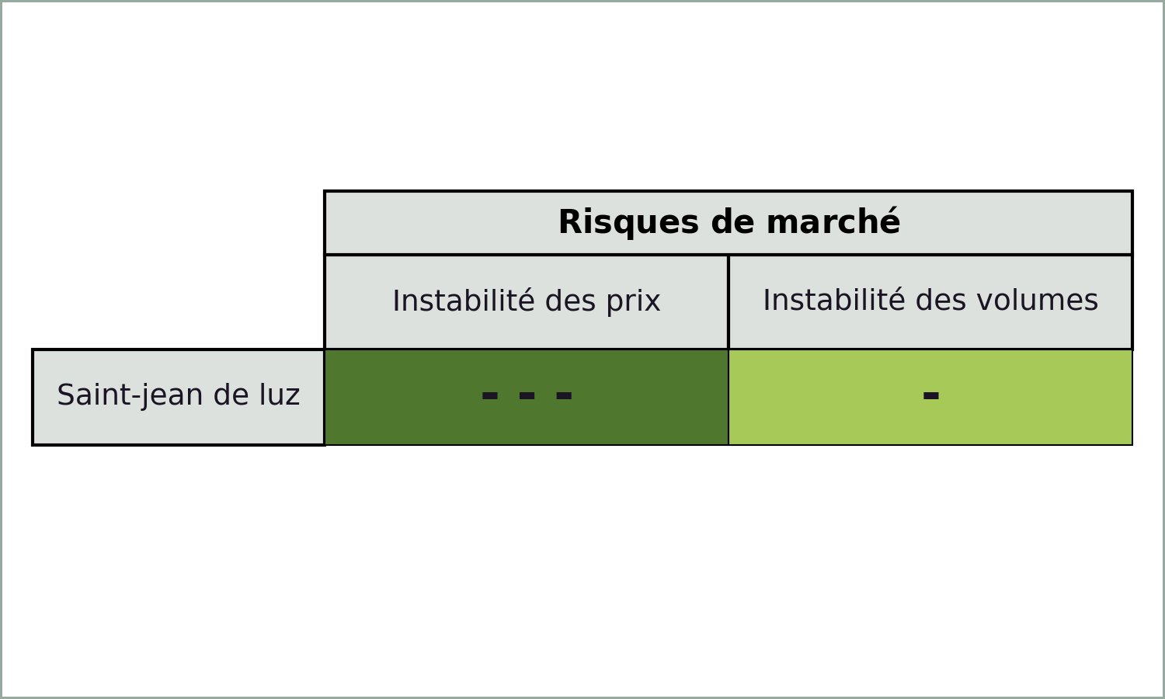
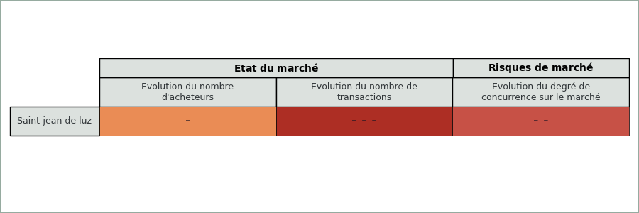
Saint-jean de luz
• Pour la criée de Saint-jean de luz Cibou, l’instabilité des prix pour le mois de février 2026 est beaucoup moins importante que celle observée en février de 2023 à 2025, ce qui signifie que le risque prix des producteurs a fortement diminué. Parallèlement, l’instabilité des volumes est un peu moins important, ce qui signifie que le risque d’approvisionnement des acheteurs a légèrement diminué.
• Pour la criée de Saint-jean de luz Cibou, en février 2026 comparé aux mois de février de 2023 à 2025, le nombre d’acheteurs est un peu moins important, le nombre de transactions est beaucoup moins important. De plus, la concurrence a diminué, ce qui signifie que le pouvoir de marché des gros acheteurs a augmenté.
Note : « = » : variation entre ‒5 et +5% ; « ‒ » variation entre ‒5 et ‒15% ; « + » variation entre 5 et 15% ; « ‒ ‒ » variation entre ‒15 et ‒25%; « + + » variation entre 15 et 25% ; « ‒ ‒ ‒ » variation inférieure à 25% ;« + + + » variation supérieure à 25%.

Slide 21
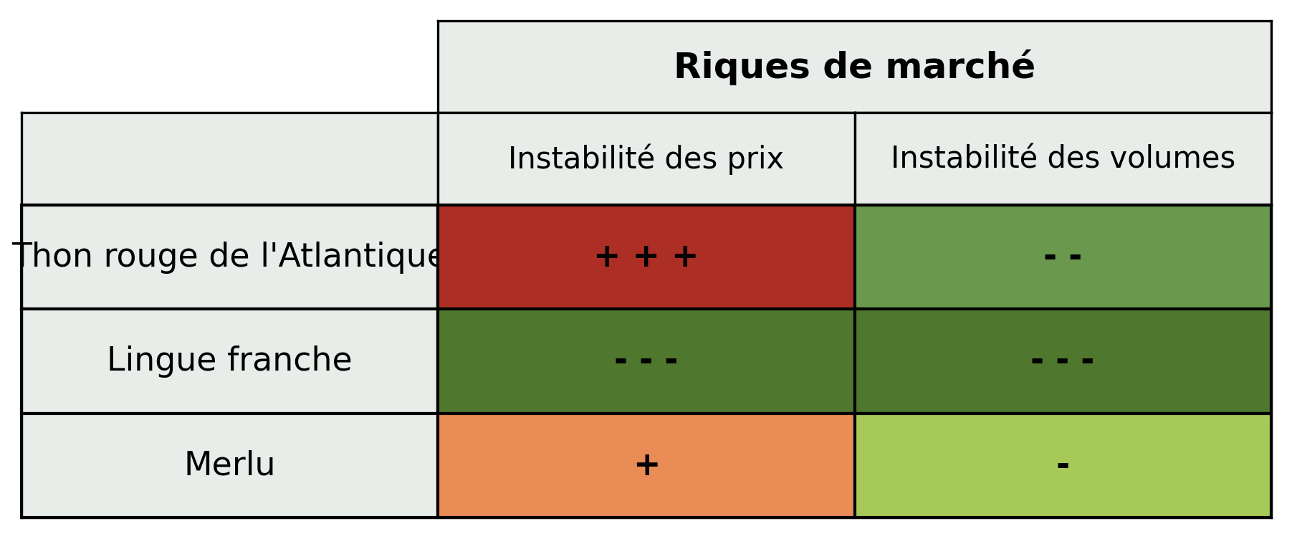
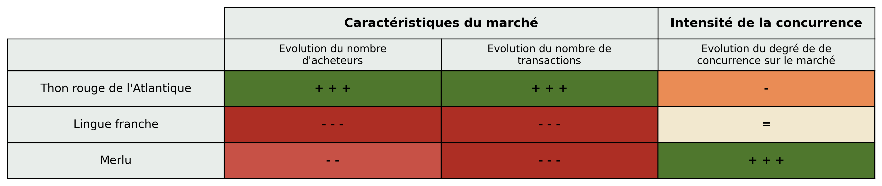
Saint-jean de luz
• Pour le thon rouge de l'atlantique de la criée de Saint-jean de luz Cibou, l’instabilité des prix pour le mois de février 2026 est beaucoup plus importante que celle observée en février de 2023 à 2025, ce qui signifie que le risque prix des producteurs a fortement augmenté. Parallèlement, l’instabilité des volumes est moins important, ce qui signifie que le risque d’approvisionnement des acheteurs a diminué.
• Pour la lingue franche de la criée de Saint-jean de luz Cibou, l’instabilité des prix pour le mois de février 2026 est beaucoup moins importante que celle observée en février de 2023 à 2025, ce qui signifie que le risque prix des producteurs a fortement diminué. Parallèlement, l’instabilité des volumes est beaucoup moins important, ce qui signifie que le risque d’approvisionnement des acheteurs a fortement diminué.
• Pour le merlu de la criée de Saint-jean de luz Cibou, l’instabilité des prix pour le mois de février 2026 est un peu plus importante que celle observée en février de 2023 à 2025, ce qui signifie que le risque prix des producteurs a légèrement augmenté. Parallèlement, l’instabilité des volumes est un peu moins important, ce qui signifie que le risque d’approvisionnement des acheteurs a légèrement diminué.
• Pour le thon rouge de l'atlantique de la criée de Saint-jean de luz Cibou, en février 2026 comparé aux mois de février de 2023 à 2025, le nombre d’acheteurs est beaucoup plus important, le nombre de transactions est beaucoup plus important. De plus, la concurrence a légèrement diminué, ce qui signifie que le pouvoir de marché des gros acheteurs a légèrement augmenté.
• Pour la lingue franche de la criée de Saint-jean de luz Cibou, en février 2026 comparé aux mois de février de 2023 à 2025, le nombre d’acheteurs est beaucoup moins important, le nombre de transactions est beaucoup moins important. De plus, la concurrence est inchangé, ce qui signifie que le pouvoir de marché des gros acheteurs est inchangée.
• Pour le merlu de la criée de Saint-jean de luz Cibou, en février 2026 comparé aux mois de février de 2023 à 2025, le nombre d’acheteurs est moins important, le nombre de transactions est beaucoup moins important. De plus, la concurrence a fortement augmenté, ce qui signifie que le pouvoir de marché des gros acheteurs a fortement diminué.
Note : « = » : variation entre ‒5 et +5% ; « ‒ » variation entre ‒5 et ‒15% ; « + » variation entre 5 et 15% ; « ‒ ‒ » variation entre ‒15 et ‒25%; « + + » variation entre 15 et 25% ; « ‒ ‒ ‒ » variation inférieure à 25% ;« + + + » variation supérieure à 25%.

Slide 22




La Turballe
• À la fin du mois de février 2026, l'indice de ventes en valeur de la criée de La Turballe est supérieur à celui de la période de référence (2023).
• L'indice de prix de ventes est supérieur à ceux de la période de référence et de la moyenne nationale.
• Pour finir, l'indice de ventes en volume est proche de celui de la période de référence mais supérieur à celui de la moyenne nationale.
Indice de prix de vente
Indice de ventes en volume
Indice de ventes en valeur
Indice national
Février

Slide 23


La Turballe
• Pour la criée de La Turballe, l’instabilité des prix pour le mois de février 2026 est similaire que celle observée en février de 2023 à 2025, ce qui signifie que le risque prix des producteurs est inchangé. Parallèlement, l’instabilité des volumes est un peu plus important, ce qui signifie que le risque d’approvisionnement des acheteurs a légèrement augmenté.
• Pour la criée de La Turballe, en février 2026 comparé aux mois de février de 2023 à 2025, le nombre d’acheteurs est un peu plus important, le nombre de transactions est moins important. De plus, la concurrence a légèrement augmenté, ce qui signifie que le pouvoir de marché des gros acheteurs a légèrement diminué.
Note : « = » : variation entre ‒5 et +5% ; « ‒ » variation entre ‒5 et ‒15% ; « + » variation entre 5 et 15% ; « ‒ ‒ » variation entre ‒15 et ‒25%; « + + » variation entre 15 et 25% ; « ‒ ‒ ‒ » variation inférieure à 25% ;« + + + » variation supérieure à 25%.

Slide 24


La Turballe
• Pour le bar de la criée de La Turballe, l’instabilité des prix pour le mois de février 2026 est un peu moins importante que celle observée en février de 2023 à 2025, ce qui signifie que le risque prix des producteurs a légèrement diminué. Parallèlement, l’instabilité des volumes est moins important, ce qui signifie que le risque d’approvisionnement des acheteurs a diminué.
• Pour la sole de la criée de La Turballe, l’instabilité des prix pour le mois de février 2026 est plus importante que celle observée en février de 2023 à 2025, ce qui signifie que le risque prix des producteurs a augmenté. Parallèlement, l’instabilité des volumes est moins important, ce qui signifie que le risque d’approvisionnement des acheteurs a diminué.
• Pour le congre de la criée de La Turballe, l’instabilité des prix pour le mois de février 2026 est similaire que celle observée en février de 2023 à 2025, ce qui signifie que le risque prix des producteurs est inchangé. Parallèlement, l’instabilité des volumes est un peu plus important, ce qui signifie que le risque d’approvisionnement des acheteurs a légèrement augmenté.
• Pour le bar de la criée de La Turballe, en février 2026 comparé aux mois de février de 2023 à 2025, le nombre d’acheteurs est un peu plus important, le nombre de transactions est plus important. De plus, la concurrence a diminué, ce qui signifie que le pouvoir de marché des gros acheteurs a augmenté.
• Pour la sole de la criée de La Turballe, en février 2026 comparé aux mois de février de 2023 à 2025, le nombre d’acheteurs est un peu moins important, le nombre de transactions est un peu moins important. De plus, la concurrence a diminué, ce qui signifie que le pouvoir de marché des gros acheteurs a augmenté.
• Pour le congre de la criée de La Turballe, en février 2026 comparé aux mois de février de 2023 à 2025, le nombre d’acheteurs est un peu moins important, le nombre de transactions est beaucoup moins important. De plus, la concurrence a fortement augmenté, ce qui signifie que le pouvoir de marché des gros acheteurs a fortement diminué.
Note : « = » : variation entre ‒5 et +5% ; « ‒ » variation entre ‒5 et ‒15% ; « + » variation entre 5 et 15% ; « ‒ ‒ » variation entre ‒15 et ‒25%; « + + » variation entre 15 et 25% ; « ‒ ‒ ‒ » variation inférieure à 25% ;« + + + » variation supérieure à 25%.

Slide 25




Concarneau
• À la fin du mois de février 2026, l'indice de ventes en valeur de la criée de Concarneau est inférieur à celui de la période de référence (2023).
• L'indice de prix de ventes est supérieur à ceux de la période de référence et de la moyenne nationale.
• Pour finir, l'indice de ventes en volume est inférieur à ceux de la période de référence et de la moyenne nationale.
Indice de prix de vente
Indice de ventes en volume
Indice de ventes en valeur
Indice national
Février

Slide 26


Concarneau
• Pour la criée de Concarneau, l’instabilité des prix pour le mois de février 2026 est un peu plus importante que celle observée en février de 2023 à 2025, ce qui signifie que le risque prix des producteurs a légèrement augmenté. Parallèlement, l’instabilité des volumes est un peu plus important, ce qui signifie que le risque d’approvisionnement des acheteurs a légèrement augmenté.
• Pour la criée de Concarneau, en février 2026 comparé aux mois de février de 2023 à 2025, le nombre d’acheteurs est un peu moins important, le nombre de transactions est beaucoup moins important. De plus, la concurrence a légèrement diminué, ce qui signifie que le pouvoir de marché des gros acheteurs a légèrement augmenté.
Note : « = » : variation entre ‒5 et +5% ; « ‒ » variation entre ‒5 et ‒15% ; « + » variation entre 5 et 15% ; « ‒ ‒ » variation entre ‒15 et ‒25%; « + + » variation entre 15 et 25% ; « ‒ ‒ ‒ » variation inférieure à 25% ;« + + + » variation supérieure à 25%.

Slide 27


Concarneau
• Pour la langoustine de la criée de Concarneau, l’instabilité des prix pour le mois de février 2026 est moins importante que celle observée en février de 2023 à 2025, ce qui signifie que le risque prix des producteurs a diminué. Parallèlement, l’instabilité des volumes est moins important, ce qui signifie que le risque d’approvisionnement des acheteurs a diminué.
• Pour le lieu jaune de la criée de Concarneau, l’instabilité des prix pour le mois de février 2026 est plus importante que celle observée en février de 2023 à 2025, ce qui signifie que le risque prix des producteurs a augmenté. Parallèlement, l’instabilité des volumes est beaucoup moins important, ce qui signifie que le risque d’approvisionnement des acheteurs a fortement diminué.
• Pour la sole de la criée de Concarneau, l’instabilité des prix pour le mois de février 2026 est beaucoup plus importante que celle observée en février de 2023 à 2025, ce qui signifie que le risque prix des producteurs a fortement augmenté. Parallèlement, l’instabilité des volumes est similaire, ce qui signifie que le risque d’approvisionnement des acheteurs est inchangé.
• Pour la langoustine de la criée de Concarneau, en février 2026 comparé aux mois de février de 2023 à 2025, le nombre d’acheteurs est moins important, le nombre de transactions est beaucoup moins important. De plus, la concurrence a fortement diminué, ce qui signifie que le pouvoir de marché des gros acheteurs a fortement augmenté.
• Pour le lieu jaune de la criée de Concarneau, en février 2026 comparé aux mois de février de 2023 à 2025, le nombre d’acheteurs est moins important, le nombre de transactions est un peu moins important. De plus, la concurrence a diminué, ce qui signifie que le pouvoir de marché des gros acheteurs a augmenté.
• Pour la sole de la criée de Concarneau, en février 2026 comparé aux mois de février de 2023 à 2025, le nombre d’acheteurs est moins important, le nombre de transactions est beaucoup moins important. De plus, la concurrence a diminué, ce qui signifie que le pouvoir de marché des gros acheteurs a augmenté.
Note : « = » : variation entre ‒5 et +5% ; « ‒ » variation entre ‒5 et ‒15% ; « + » variation entre 5 et 15% ; « ‒ ‒ » variation entre ‒15 et ‒25%; « + + » variation entre 15 et 25% ; « ‒ ‒ ‒ » variation inférieure à 25% ;« + + + » variation supérieure à 25%.

Slide 28




Croisic
• À la fin du mois de février 2026, l'indice de ventes en valeur de la criée du Croisic est supérieur à celui de la période de référence (2023).
• L'indice de prix de ventes est supérieur à celui de la période de référence mais inférieur à celui de la moyenne nationale.
• Pour finir, l'indice de ventes en volume est supérieur à ceux de la période de référence et de la moyenne nationale.
Indice de prix de vente
Indice de ventes en volume
Indice de ventes en valeur
Indice national
Février

Slide 29


Croisic
• Pour la criée du Croisic, l’instabilité des prix pour le mois de février 2026 est similaire que celle observée en février de 2023 à 2025, ce qui signifie que le risque prix des producteurs est inchangé. Parallèlement, l’instabilité des volumes est similaire, ce qui signifie que le risque d’approvisionnement des acheteurs est inchangé.
• Pour la criée du Croisic, en février 2026 comparé aux mois de février de 2023 à 2025, le nombre d’acheteurs est un peu plus important, le nombre de transactions est moins important. De plus, la concurrence a légèrement augmenté, ce qui signifie que le pouvoir de marché des gros acheteurs a légèrement diminué.
Note : « = » : variation entre ‒5 et +5% ; « ‒ » variation entre ‒5 et ‒15% ; « + » variation entre 5 et 15% ; « ‒ ‒ » variation entre ‒15 et ‒25%; « + + » variation entre 15 et 25% ; « ‒ ‒ ‒ » variation inférieure à 25% ;« + + + » variation supérieure à 25%.

Slide 30


Croisic
• Pour la sole de la criée du Croisic, l’instabilité des prix pour le mois de février 2026 est beaucoup plus importante que celle observée en février de 2023 à 2025, ce qui signifie que le risque prix des producteurs a fortement augmenté. Parallèlement, l’instabilité des volumes est un peu plus important, ce qui signifie que le risque d’approvisionnement des acheteurs a légèrement augmenté.
• Pour le bar de la criée du Croisic, l’instabilité des prix pour le mois de février 2026 est un peu plus importante que celle observée en février de 2023 à 2025, ce qui signifie que le risque prix des producteurs a légèrement augmenté. Parallèlement, l’instabilité des volumes est beaucoup moins important, ce qui signifie que le risque d’approvisionnement des acheteurs a fortement diminué.
• Pour la baudroie de la criée du Croisic, l’instabilité des prix pour le mois de février 2026 est beaucoup moins importante que celle observée en février de 2023 à 2025, ce qui signifie que le risque prix des producteurs a fortement diminué. Parallèlement, l’instabilité des volumes est beaucoup moins important, ce qui signifie que le risque d’approvisionnement des acheteurs a fortement diminué.
• Pour la sole de la criée du Croisic, en février 2026 comparé aux mois de février de 2023 à 2025, le nombre d’acheteurs est un peu plus important, le nombre de transactions est un peu plus important. De plus, la concurrence a fortement diminué, ce qui signifie que le pouvoir de marché des gros acheteurs a fortement augmenté.
• Pour le bar de la criée du Croisic, en février 2026 comparé aux mois de février de 2023 à 2025, le nombre d’acheteurs est plus important, le nombre de transactions est beaucoup plus important. De plus, la concurrence a légèrement augmenté, ce qui signifie que le pouvoir de marché des gros acheteurs a légèrement diminué.
• Pour la baudroie de la criée du Croisic, en février 2026 comparé aux mois de février de 2023 à 2025, le nombre d’acheteurs est plus important, le nombre de transactions est un peu moins important. De plus, la concurrence a fortement diminué, ce qui signifie que le pouvoir de marché des gros acheteurs a fortement augmenté.
Note : « = » : variation entre ‒5 et +5% ; « ‒ » variation entre ‒5 et ‒15% ; « + » variation entre 5 et 15% ; « ‒ ‒ » variation entre ‒15 et ‒25%; « + + » variation entre 15 et 25% ; « ‒ ‒ ‒ » variation inférieure à 25% ;« + + + » variation supérieure à 25%.

Slide 31




Manche mer du nord
• À la fin du mois de février 2026, l'indice de ventes en valeur de l’ensemble des criées de la Manche et de la Mer du nord est proche de celui de la période de référence (2023).
• L'indice de prix de ventes est supérieur à celui de la période de référence mais proche de celui de la moyenne nationale.
• Pour finir, l'indice de ventes en volume est proche de ceux de la période de référence et de la moyenne nationale.
Indice de prix de vente
Indice de ventes en volume
Indice de ventes en valeur
Indice national
Février

Slide 32


Manche mer du nord
• Pour l’ensemble des criées de la Manche et de la Mer du nord, l’instabilité des prix pour le mois de février 2026 est similaire que celle observée en février de 2023 à 2025, ce qui signifie que le risque prix des producteurs est inchangé. Parallèlement, l’instabilité des volumes est moins important, ce qui signifie que le risque d’approvisionnement des acheteurs a diminué.
• Pour l’ensemble des criées de la Manche et de la Mer du nord, en février 2026 comparé aux mois de février de 2023 à 2025, le nombre d’acheteurs est similaire, le nombre de transactions est un peu moins important. De plus, la concurrence est inchangé, ce qui signifie que le pouvoir de marché des gros acheteurs est inchangée.
Note : « = » : variation entre ‒5 et +5% ; « ‒ » variation entre ‒5 et ‒15% ; « + » variation entre 5 et 15% ; « ‒ ‒ » variation entre ‒15 et ‒25%; « + + » variation entre 15 et 25% ; « ‒ ‒ ‒ » variation inférieure à 25% ;« + + + » variation supérieure à 25%.

Slide 33


Manche mer du nord
• Pour la coquille st-jacques de l’ensemble des criées de la Manche et de la Mer du nord, l’instabilité des prix pour le mois de février 2026 est beaucoup moins importante que celle observée en février de 2023 à 2025, ce qui signifie que le risque prix des producteurs a fortement diminué. Parallèlement, l’instabilité des volumes est moins important, ce qui signifie que le risque d’approvisionnement des acheteurs a diminué.
• Pour la baudroie de l’ensemble des criées de la Manche et de la Mer du nord, l’instabilité des prix pour le mois de février 2026 est beaucoup moins importante que celle observée en février de 2023 à 2025, ce qui signifie que le risque prix des producteurs a fortement diminué. Parallèlement, l’instabilité des volumes est un peu moins important, ce qui signifie que le risque d’approvisionnement des acheteurs a légèrement diminué.
• Pour le calmars côtiers de l’ensemble des criées de la Manche et de la Mer du nord, l’instabilité des prix pour le mois de février 2026 est plus importante que celle observée en février de 2023 à 2025, ce qui signifie que le risque prix des producteurs a augmenté. Parallèlement, l’instabilité des volumes est moins important, ce qui signifie que le risque d’approvisionnement des acheteurs a diminué.
• Pour la coquille st-jacques de l’ensemble des criées de la Manche et de la Mer du nord, en février 2026 comparé aux mois de février de 2023 à 2025, le nombre d’acheteurs est similaire, le nombre de transactions est plus important. De plus, la concurrence a légèrement augmenté, ce qui signifie que le pouvoir de marché des gros acheteurs a légèrement diminué.
• Pour la baudroie de l’ensemble des criées de la Manche et de la Mer du nord, en février 2026 comparé aux mois de février de 2023 à 2025, le nombre d’acheteurs est un peu moins important, le nombre de transactions est beaucoup moins important. De plus, la concurrence a légèrement augmenté, ce qui signifie que le pouvoir de marché des gros acheteurs a légèrement diminué.
• Pour le calmars côtiers de l’ensemble des criées de la Manche et de la Mer du nord, en février 2026 comparé aux mois de février de 2023 à 2025, le nombre d’acheteurs est moins important, le nombre de transactions est beaucoup moins important. De plus, la concurrence a légèrement augmenté, ce qui signifie que le pouvoir de marché des gros acheteurs a légèrement diminué.
Note : « = » : variation entre ‒5 et +5% ; « ‒ » variation entre ‒5 et ‒15% ; « + » variation entre 5 et 15% ; « ‒ ‒ » variation entre ‒15 et ‒25%; « + + » variation entre 15 et 25% ; « ‒ ‒ ‒ » variation inférieure à 25% ;« + + + » variation supérieure à 25%.

Slide 34




Boulogne-sur-mer
• À la fin du mois de février 2026, l'indice de ventes en valeur de la criée de Boulogne-sur-mer est inférieur à celui de la période de référence (2023).
• L'indice de prix de ventes est supérieur à celui de la période de référence mais proche de celui de la moyenne nationale.
• Pour finir, l'indice de ventes en volume est inférieur à ceux de la période de référence et de la moyenne nationale.
Indice de prix de vente
Indice de ventes en volume
Indice de ventes en valeur
Indice national
Février

Slide 35


Boulogne-sur-mer
• Pour la criée de Boulogne-sur-mer, l’instabilité des prix pour le mois de février 2026 est un peu plus importante que celle observée en février de 2023 à 2025, ce qui signifie que le risque prix des producteurs a légèrement augmenté. Parallèlement, l’instabilité des volumes est un peu plus important, ce qui signifie que le risque d’approvisionnement des acheteurs a légèrement augmenté.
• Pour la criée de Boulogne-sur-mer, en février 2026 comparé aux mois de février de 2023 à 2025, le nombre d’acheteurs est similaire, le nombre de transactions est moins important. De plus, la concurrence a légèrement augmenté, ce qui signifie que le pouvoir de marché des gros acheteurs a légèrement diminué.
Note : « = » : variation entre ‒5 et +5% ; « ‒ » variation entre ‒5 et ‒15% ; « + » variation entre 5 et 15% ; « ‒ ‒ » variation entre ‒15 et ‒25%; « + + » variation entre 15 et 25% ; « ‒ ‒ ‒ » variation inférieure à 25% ;« + + + » variation supérieure à 25%.

Slide 36


Boulogne-sur-mer
• Pour la coquille st-jacques de la criée de Boulogne-sur-mer, l’instabilité des prix pour le mois de février 2026 est beaucoup moins importante que celle observée en février de 2023 à 2025, ce qui signifie que le risque prix des producteurs a fortement diminué. Parallèlement, l’instabilité des volumes est moins important, ce qui signifie que le risque d’approvisionnement des acheteurs a diminué.
• Pour le calmars côtiers de la criée de Boulogne-sur-mer, l’instabilité des prix pour le mois de février 2026 est plus importante que celle observée en février de 2023 à 2025, ce qui signifie que le risque prix des producteurs a augmenté. Parallèlement, l’instabilité des volumes est moins important, ce qui signifie que le risque d’approvisionnement des acheteurs a diminué.
• Pour le rouget de roche de la criée de Boulogne-sur-mer, l’instabilité des prix pour le mois de février 2026 est beaucoup moins importante que celle observée en février de 2023 à 2025, ce qui signifie que le risque prix des producteurs a fortement diminué. Parallèlement, l’instabilité des volumes est moins important, ce qui signifie que le risque d’approvisionnement des acheteurs a diminué.
• Pour la coquille st-jacques de la criée de Boulogne-sur-mer, en février 2026 comparé aux mois de février de 2023 à 2025, le nombre d’acheteurs est similaire, le nombre de transactions est beaucoup plus important. De plus, la concurrence a légèrement augmenté, ce qui signifie que le pouvoir de marché des gros acheteurs a légèrement diminué.
• Pour le calmars côtiers de la criée de Boulogne-sur-mer, en février 2026 comparé aux mois de février de 2023 à 2025, le nombre d’acheteurs est similaire, le nombre de transactions est beaucoup moins important. De plus, la concurrence a augmenté, ce qui signifie que le pouvoir de marché des gros acheteurs a diminué.
• Pour le rouget de roche de la criée de Boulogne-sur-mer, en février 2026 comparé aux mois de février de 2023 à 2025, le nombre d’acheteurs est un peu plus important, le nombre de transactions est similaire. De plus, la concurrence a légèrement augmenté, ce qui signifie que le pouvoir de marché des gros acheteurs a légèrement diminué.
Note : « = » : variation entre ‒5 et +5% ; « ‒ » variation entre ‒5 et ‒15% ; « + » variation entre 5 et 15% ; « ‒ ‒ » variation entre ‒15 et ‒25%; « + + » variation entre 15 et 25% ; « ‒ ‒ ‒ » variation inférieure à 25% ;« + + + » variation supérieure à 25%.

Slide 37




Erquy
• À la fin du mois de février 2026, l'indice de ventes en valeur de la criée d'Erquy est supérieur à celui de la période de référence (2023).
• L'indice de prix de ventes est supérieur à celui de la période de référence mais proche de celui de la moyenne nationale.
• Pour finir, l'indice de ventes en volume est supérieur à ceux de la période de référence et de la moyenne nationale.
Indice de prix de vente
Indice de ventes en volume
Indice de ventes en valeur
Indice national
Février

Slide 38


Erquy
• Pour la criée d'Erquy, l’instabilité des prix pour le mois de février 2026 est un peu moins importante que celle observée en février de 2023 à 2025, ce qui signifie que le risque prix des producteurs a légèrement diminué. Parallèlement, l’instabilité des volumes est moins important, ce qui signifie que le risque d’approvisionnement des acheteurs a diminué.
• Pour la criée d'Erquy, en février 2026 comparé aux mois de février de 2023 à 2025, le nombre d’acheteurs est similaire, le nombre de transactions est un peu moins important. De plus, la concurrence a légèrement augmenté, ce qui signifie que le pouvoir de marché des gros acheteurs a légèrement diminué.
Note : « = » : variation entre ‒5 et +5% ; « ‒ » variation entre ‒5 et ‒15% ; « + » variation entre 5 et 15% ; « ‒ ‒ » variation entre ‒15 et ‒25%; « + + » variation entre 15 et 25% ; « ‒ ‒ ‒ » variation inférieure à 25% ;« + + + » variation supérieure à 25%.

Slide 39


Erquy
• Pour la coquille st-jacques de la criée d'Erquy, l’instabilité des prix pour le mois de février 2026 est beaucoup moins importante que celle observée en février de 2023 à 2025, ce qui signifie que le risque prix des producteurs a fortement diminué. Parallèlement, l’instabilité des volumes est beaucoup moins important, ce qui signifie que le risque d’approvisionnement des acheteurs a fortement diminué.
• Pour la baudroie de la criée d'Erquy, l’instabilité des prix pour le mois de février 2026 est beaucoup moins importante que celle observée en février de 2023 à 2025, ce qui signifie que le risque prix des producteurs a fortement diminué. Parallèlement, l’instabilité des volumes est un peu moins important, ce qui signifie que le risque d’approvisionnement des acheteurs a légèrement diminué.
• Pour le merlu de la criée d'Erquy, l’instabilité des prix pour le mois de février 2026 est beaucoup moins importante que celle observée en février de 2023 à 2025, ce qui signifie que le risque prix des producteurs a fortement diminué. Parallèlement, l’instabilité des volumes est un peu moins important, ce qui signifie que le risque d’approvisionnement des acheteurs a légèrement diminué.
• Pour la coquille st-jacques de la criée d'Erquy, en février 2026 comparé aux mois de février de 2023 à 2025, le nombre d’acheteurs est moins important, le nombre de transactions est plus important. De plus, la concurrence a fortement augmenté, ce qui signifie que le pouvoir de marché des gros acheteurs a fortement diminué.
• Pour la baudroie de la criée d'Erquy, en février 2026 comparé aux mois de février de 2023 à 2025, le nombre d’acheteurs est un peu moins important, le nombre de transactions est un peu moins important. De plus, la concurrence a légèrement augmenté, ce qui signifie que le pouvoir de marché des gros acheteurs a légèrement diminué.
• Pour le merlu de la criée d'Erquy, en février 2026 comparé aux mois de février de 2023 à 2025, le nombre d’acheteurs est un peu plus important, le nombre de transactions est un peu plus important. De plus, la concurrence a fortement augmenté, ce qui signifie que le pouvoir de marché des gros acheteurs a fortement diminué.
Note : « = » : variation entre ‒5 et +5% ; « ‒ » variation entre ‒5 et ‒15% ; « + » variation entre 5 et 15% ; « ‒ ‒ » variation entre ‒15 et ‒25%; « + + » variation entre 15 et 25% ; « ‒ ‒ ‒ » variation inférieure à 25% ;« + + + » variation supérieure à 25%.

Slide 40




Saint-quay-portrieux
• À la fin du mois de février 2026, l'indice de ventes en valeur de la criée de Saint-quay-portrieux est supérieur à celui de la période de référence (2023).
• L'indice de prix de ventes est supérieur à celui de la période de référence mais proche de celui de la moyenne nationale.
• Pour finir, l'indice de ventes en volume est supérieur à ceux de la période de référence et de la moyenne nationale.
Indice de prix de vente
Indice de ventes en volume
Indice de ventes en valeur
Indice national
Février

Slide 41


Saint-quay-portrieux
• Pour la criée de Saint-quay-portrieux, l’instabilité des prix pour le mois de février 2026 est un peu moins importante que celle observée en février de 2023 à 2025, ce qui signifie que le risque prix des producteurs a légèrement diminué. Parallèlement, l’instabilité des volumes est beaucoup moins important, ce qui signifie que le risque d’approvisionnement des acheteurs a fortement diminué.
• Pour la criée de Saint-quay-portrieux, en février 2026 comparé aux mois de février de 2023 à 2025, le nombre d’acheteurs est similaire, le nombre de transactions est similaire. De plus, la concurrence a augmenté, ce qui signifie que le pouvoir de marché des gros acheteurs a diminué.
Note : « = » : variation entre ‒5 et +5% ; « ‒ » variation entre ‒5 et ‒15% ; « + » variation entre 5 et 15% ; « ‒ ‒ » variation entre ‒15 et ‒25%; « + + » variation entre 15 et 25% ; « ‒ ‒ ‒ » variation inférieure à 25% ;« + + + » variation supérieure à 25%.

Slide 42


Saint-quay-portrieux
• Pour la coquille st-jacques de la criée de Saint-quay-portrieux, l’instabilité des prix pour le mois de février 2026 est similaire que celle observée en février de 2023 à 2025, ce qui signifie que le risque prix des producteurs est inchangé. Parallèlement, l’instabilité des volumes est un peu plus important, ce qui signifie que le risque d’approvisionnement des acheteurs a légèrement augmenté.
• Pour la baudroie de la criée de Saint-quay-portrieux, l’instabilité des prix pour le mois de février 2026 est beaucoup moins importante que celle observée en février de 2023 à 2025, ce qui signifie que le risque prix des producteurs a fortement diminué. Parallèlement, l’instabilité des volumes est beaucoup moins important, ce qui signifie que le risque d’approvisionnement des acheteurs a fortement diminué.
• Pour la seiche de la criée de Saint-quay-portrieux, l’instabilité des prix pour le mois de février 2026 est similaire que celle observée en février de 2023 à 2025, ce qui signifie que le risque prix des producteurs est inchangé. Parallèlement, l’instabilité des volumes est beaucoup moins important, ce qui signifie que le risque d’approvisionnement des acheteurs a fortement diminué.
• Pour la coquille st-jacques de la criée de Saint-quay-portrieux, en février 2026 comparé aux mois de février de 2023 à 2025, le nombre d’acheteurs est un peu plus important, le nombre de transactions est beaucoup plus important. De plus, la concurrence a fortement augmenté, ce qui signifie que le pouvoir de marché des gros acheteurs a fortement diminué.
• Pour la baudroie de la criée de Saint-quay-portrieux, en février 2026 comparé aux mois de février de 2023 à 2025, le nombre d’acheteurs est similaire, le nombre de transactions est similaire. De plus, la concurrence a légèrement augmenté, ce qui signifie que le pouvoir de marché des gros acheteurs a légèrement diminué.
• Pour la seiche de la criée de Saint-quay-portrieux, en février 2026 comparé aux mois de février de 2023 à 2025, le nombre d’acheteurs est beaucoup plus important, le nombre de transactions est beaucoup plus important. De plus, la concurrence est inchangé, ce qui signifie que le pouvoir de marché des gros acheteurs est inchangée.
Note : « = » : variation entre ‒5 et +5% ; « ‒ » variation entre ‒5 et ‒15% ; « + » variation entre 5 et 15% ; « ‒ ‒ » variation entre ‒15 et ‒25%; « + + » variation entre 15 et 25% ; « ‒ ‒ ‒ » variation inférieure à 25% ;« + + + » variation supérieure à 25%.

Slide 43




Roscoff
• À la fin du mois de février 2026, l'indice de ventes en valeur de la criée de Roscoff est supérieur à celui de la période de référence (2023).
• L'indice de prix de ventes est supérieur à ceux de la période de référence et de la moyenne nationale.
• Pour finir, l'indice de ventes en volume est inférieur à ceux de la période de référence et de la moyenne nationale.
Indice de prix de vente
Indice de ventes en volume
Indice de ventes en valeur
Indice national
Février

Slide 44


Roscoff
• Pour la criée de Roscoff, l’instabilité des prix pour le mois de février 2026 est un peu moins importante que celle observée en février de 2023 à 2025, ce qui signifie que le risque prix des producteurs a légèrement diminué. Parallèlement, l’instabilité des volumes est un peu plus important, ce qui signifie que le risque d’approvisionnement des acheteurs a légèrement augmenté.
• Pour la criée de Roscoff, en février 2026 comparé aux mois de février de 2023 à 2025, le nombre d’acheteurs est similaire, le nombre de transactions est un peu moins important. De plus, la concurrence a fortement augmenté, ce qui signifie que le pouvoir de marché des gros acheteurs a fortement diminué.
Note : « = » : variation entre ‒5 et +5% ; « ‒ » variation entre ‒5 et ‒15% ; « + » variation entre 5 et 15% ; « ‒ ‒ » variation entre ‒15 et ‒25%; « + + » variation entre 15 et 25% ; « ‒ ‒ ‒ » variation inférieure à 25% ;« + + + » variation supérieure à 25%.

Slide 45


Roscoff
• Pour la baudroie de la criée de Roscoff, l’instabilité des prix pour le mois de février 2026 est un peu moins importante que celle observée en février de 2023 à 2025, ce qui signifie que le risque prix des producteurs a légèrement diminué. Parallèlement, l’instabilité des volumes est un peu moins important, ce qui signifie que le risque d’approvisionnement des acheteurs a légèrement diminué.
• Pour le lieu jaune de la criée de Roscoff, l’instabilité des prix pour le mois de février 2026 est similaire que celle observée en février de 2023 à 2025, ce qui signifie que le risque prix des producteurs est inchangé. Parallèlement, l’instabilité des volumes est beaucoup moins important, ce qui signifie que le risque d’approvisionnement des acheteurs a fortement diminué.
• Pour le merlan de la criée de Roscoff, l’instabilité des prix pour le mois de février 2026 est similaire que celle observée en février de 2023 à 2025, ce qui signifie que le risque prix des producteurs est inchangé. Parallèlement, l’instabilité des volumes est moins important, ce qui signifie que le risque d’approvisionnement des acheteurs a diminué.
• Pour la baudroie de la criée de Roscoff, en février 2026 comparé aux mois de février de 2023 à 2025, le nombre d’acheteurs est un peu moins important, le nombre de transactions est moins important. De plus, la concurrence a légèrement augmenté, ce qui signifie que le pouvoir de marché des gros acheteurs a légèrement diminué.
• Pour le lieu jaune de la criée de Roscoff, en février 2026 comparé aux mois de février de 2023 à 2025, le nombre d’acheteurs est beaucoup plus important, le nombre de transactions est beaucoup plus important. De plus, la concurrence a fortement augmenté, ce qui signifie que le pouvoir de marché des gros acheteurs a fortement diminué.
• Pour le merlan de la criée de Roscoff, en février 2026 comparé aux mois de février de 2023 à 2025, le nombre d’acheteurs est moins important, le nombre de transactions est beaucoup moins important. De plus, la concurrence a légèrement augmenté, ce qui signifie que le pouvoir de marché des gros acheteurs a légèrement diminué.
Note : « = » : variation entre ‒5 et +5% ; « ‒ » variation entre ‒5 et ‒15% ; « + » variation entre 5 et 15% ; « ‒ ‒ » variation entre ‒15 et ‒25%; « + + » variation entre 15 et 25% ; « ‒ ‒ ‒ » variation inférieure à 25% ;« + + + » variation supérieure à 25%.

Slide 46




Port en Bessin
• À la fin du mois de février 2026, l'indice de ventes en valeur de la criée de Port en Bessin est proche de celui de la période de référence (2023).
• L'indice de prix de ventes est supérieur à celui de la période de référence mais inférieur à celui de la moyenne nationale.
• Pour finir, l'indice de ventes en volume est inférieur à celui de la période de référence mais proche de celui de la moyenne nationale.
Indice de prix de vente
Indice de ventes en volume
Indice de ventes en valeur
Indice national
Février

Slide 47


Port en Bessin
• Pour la criée de Port en Bessin, l’instabilité des prix pour le mois de février 2026 est moins importante que celle observée en février de 2023 à 2025, ce qui signifie que le risque prix des producteurs a diminué. Parallèlement, l’instabilité des volumes est un peu moins important, ce qui signifie que le risque d’approvisionnement des acheteurs a légèrement diminué.
• Pour la criée de Port en Bessin, en février 2026 comparé aux mois de février de 2023 à 2025, le nombre d’acheteurs est similaire, le nombre de transactions est moins important. De plus, la concurrence est inchangé, ce qui signifie que le pouvoir de marché des gros acheteurs est inchangée.
Note : « = » : variation entre ‒5 et +5% ; « ‒ » variation entre ‒5 et ‒15% ; « + » variation entre 5 et 15% ; « ‒ ‒ » variation entre ‒15 et ‒25%; « + + » variation entre 15 et 25% ; « ‒ ‒ ‒ » variation inférieure à 25% ;« + + + » variation supérieure à 25%.

Slide 48


Port en Bessin
• Pour la coquille st-jacques de la criée de Port en Bessin, l’instabilité des prix pour le mois de février 2026 est un peu moins importante que celle observée en février de 2023 à 2025, ce qui signifie que le risque prix des producteurs a légèrement diminué. Parallèlement, l’instabilité des volumes est similaire, ce qui signifie que le risque d’approvisionnement des acheteurs est inchangé.
• Pour la dorade grise de la criée de Port en Bessin, l’instabilité des prix pour le mois de février 2026 est moins importante que celle observée en février de 2023 à 2025, ce qui signifie que le risque prix des producteurs a diminué. Parallèlement, l’instabilité des volumes est un peu moins important, ce qui signifie que le risque d’approvisionnement des acheteurs a légèrement diminué.
• Pour la raie bouclée de la criée de Port en Bessin, l’instabilité des prix pour le mois de février 2026 est beaucoup moins importante que celle observée en février de 2023 à 2025, ce qui signifie que le risque prix des producteurs a fortement diminué. Parallèlement, l’instabilité des volumes est beaucoup moins important, ce qui signifie que le risque d’approvisionnement des acheteurs a fortement diminué.
• Pour la coquille st-jacques de la criée de Port en Bessin, en février 2026 comparé aux mois de février de 2023 à 2025, le nombre d’acheteurs est similaire, le nombre de transactions est un peu plus important. De plus, la concurrence a légèrement augmenté, ce qui signifie que le pouvoir de marché des gros acheteurs a légèrement diminué.
• Pour la dorade grise de la criée de Port en Bessin, en février 2026 comparé aux mois de février de 2023 à 2025, le nombre d’acheteurs est similaire, le nombre de transactions est un peu plus important. De plus, la concurrence a fortement diminué, ce qui signifie que le pouvoir de marché des gros acheteurs a fortement augmenté.
• Pour la raie bouclée de la criée de Port en Bessin, en février 2026 comparé aux mois de février de 2023 à 2025, le nombre d’acheteurs est similaire, le nombre de transactions est similaire. De plus, la concurrence a fortement diminué, ce qui signifie que le pouvoir de marché des gros acheteurs a fortement augmenté.
Note : « = » : variation entre ‒5 et +5% ; « ‒ » variation entre ‒5 et ‒15% ; « + » variation entre 5 et 15% ; « ‒ ‒ » variation entre ‒15 et ‒25%; « + + » variation entre 15 et 25% ; « ‒ ‒ ‒ » variation inférieure à 25% ;« + + + » variation supérieure à 25%.

Slide 49




Méditerranée
• À la fin du mois de février 2026, l'indice de ventes en valeur de l’ensemble des criées de Méditerranée est proche de celui de la période de référence (2023).
• L'indice de prix de ventes est supérieur à ceux de la période de référence et de la moyenne nationale.
• Pour finir, l'indice de ventes en volume est inférieur à ceux de la période de référence et de la moyenne nationale.
Indice de prix de vente
Indice de ventes en volume
Indice de ventes en valeur
Indice national
Février

Slide 50


Méditerranée
• Pour l’ensemble des criées de Méditerranée, l’instabilité des prix pour le mois de février 2026 est similaire que celle observée en février de 2023 à 2025, ce qui signifie que le risque prix des producteurs est inchangé. Parallèlement, l’instabilité des volumes est un peu plus important, ce qui signifie que le risque d’approvisionnement des acheteurs a légèrement augmenté.
• Pour l’ensemble des criées de Méditerranée, en février 2026 comparé aux mois de février de 2023 à 2025, le nombre d’acheteurs est similaire, le nombre de transactions est similaire. De plus, la concurrence est inchangé, ce qui signifie que le pouvoir de marché des gros acheteurs est inchangée.
Note : « = » : variation entre ‒5 et +5% ; « ‒ » variation entre ‒5 et ‒15% ; « + » variation entre 5 et 15% ; « ‒ ‒ » variation entre ‒15 et ‒25%; « + + » variation entre 15 et 25% ; « ‒ ‒ ‒ » variation inférieure à 25% ;« + + + » variation supérieure à 25%.

Slide 51


Méditerranée
• Pour la pieuvre de l’ensemble des criées de Méditerranée, l’instabilité des prix pour le mois de février 2026 est beaucoup moins importante que celle observée en février de 2023 à 2025, ce qui signifie que le risque prix des producteurs a fortement diminué. Parallèlement, l’instabilité des volumes est beaucoup plus important, ce qui signifie que le risque d’approvisionnement des acheteurs a fortement augmenté.
• Pour le merlu de l’ensemble des criées de Méditerranée, l’instabilité des prix pour le mois de février 2026 est beaucoup moins importante que celle observée en février de 2023 à 2025, ce qui signifie que le risque prix des producteurs a fortement diminué. Parallèlement, l’instabilité des volumes est beaucoup moins important, ce qui signifie que le risque d’approvisionnement des acheteurs a fortement diminué.
• Pour l'anchois de l’ensemble des criées de Méditerranée, l’instabilité des prix pour le mois de février 2026 est beaucoup moins importante que celle observée en février de 2023 à 2025, ce qui signifie que le risque prix des producteurs a fortement diminué. Parallèlement, l’instabilité des volumes est similaire, ce qui signifie que le risque d’approvisionnement des acheteurs est inchangé.
• Pour la pieuvre de l’ensemble des criées de Méditerranée, en février 2026 comparé aux mois de février de 2023 à 2025, le nombre d’acheteurs est similaire, le nombre de transactions est un peu moins important. De plus, la concurrence a augmenté, ce qui signifie que le pouvoir de marché des gros acheteurs a diminué.
• Pour le merlu de l’ensemble des criées de Méditerranée, en février 2026 comparé aux mois de février de 2023 à 2025, le nombre d’acheteurs est similaire, le nombre de transactions est moins important. De plus, la concurrence a fortement augmenté, ce qui signifie que le pouvoir de marché des gros acheteurs a fortement diminué.
• Pour l'anchois de l’ensemble des criées de Méditerranée, en février 2026 comparé aux mois de février de 2023 à 2025, le nombre d’acheteurs est beaucoup plus important, le nombre de transactions est beaucoup plus important. De plus, la concurrence est inchangé, ce qui signifie que le pouvoir de marché des gros acheteurs est inchangée.
Note : « = » : variation entre ‒5 et +5% ; « ‒ » variation entre ‒5 et ‒15% ; « + » variation entre 5 et 15% ; « ‒ ‒ » variation entre ‒15 et ‒25%; « + + » variation entre 15 et 25% ; « ‒ ‒ ‒ » variation inférieure à 25% ;« + + + » variation supérieure à 25%.

Slide 52




Grau du roi
• À la fin du mois de février 2026, l'indice de ventes en valeur de la criée du Grau du roi est inférieur à celui de la période de référence (2023).
• L'indice de prix de ventes est supérieur à ceux de la période de référence et de la moyenne nationale.
• Pour finir, l'indice de ventes en volume est inférieur à ceux de la période de référence et de la moyenne nationale.
Indice de prix de vente
Indice de ventes en volume
Indice de ventes en valeur
Indice national
Février

Slide 53


Grau du roi
• Pour la criée du Grau du roi, l’instabilité des prix pour le mois de février 2026 est similaire que celle observée en février de 2023 à 2025, ce qui signifie que le risque prix des producteurs est inchangé. Parallèlement, l’instabilité des volumes est beaucoup plus important, ce qui signifie que le risque d’approvisionnement des acheteurs a fortement augmenté.
• Pour la criée du Grau du roi, en février 2026 comparé aux mois de février de 2023 à 2025, le nombre d’acheteurs est similaire, le nombre de transactions est similaire. De plus, la concurrence a augmenté, ce qui signifie que le pouvoir de marché des gros acheteurs a diminué.
Note : « = » : variation entre ‒5 et +5% ; « ‒ » variation entre ‒5 et ‒15% ; « + » variation entre 5 et 15% ; « ‒ ‒ » variation entre ‒15 et ‒25%; « + + » variation entre 15 et 25% ; « ‒ ‒ ‒ » variation inférieure à 25% ;« + + + » variation supérieure à 25%.

Slide 54


Grau du roi
• Pour la pieuvre de la criée du Grau du roi, l’instabilité des prix pour le mois de février 2026 est un peu moins importante que celle observée en février de 2023 à 2025, ce qui signifie que le risque prix des producteurs a légèrement diminué. Parallèlement, l’instabilité des volumes est beaucoup plus important, ce qui signifie que le risque d’approvisionnement des acheteurs a fortement augmenté.
• Pour le merlu de la criée du Grau du roi, l’instabilité des prix pour le mois de février 2026 est beaucoup moins importante que celle observée en février de 2023 à 2025, ce qui signifie que le risque prix des producteurs a fortement diminué. Parallèlement, l’instabilité des volumes est beaucoup moins important, ce qui signifie que le risque d’approvisionnement des acheteurs a fortement diminué.
• Pour la dorade royale de la criée du Grau du roi, l’instabilité des prix pour le mois de février 2026 est un peu moins importante que celle observée en février de 2023 à 2025, ce qui signifie que le risque prix des producteurs a légèrement diminué. Parallèlement, l’instabilité des volumes est plus important, ce qui signifie que le risque d’approvisionnement des acheteurs a augmenté.
• Pour la pieuvre de la criée du Grau du roi, en février 2026 comparé aux mois de février de 2023 à 2025, le nombre d’acheteurs est similaire, le nombre de transactions est moins important. De plus, la concurrence a fortement augmenté, ce qui signifie que le pouvoir de marché des gros acheteurs a fortement diminué.
• Pour le merlu de la criée du Grau du roi, en février 2026 comparé aux mois de février de 2023 à 2025, le nombre d’acheteurs est un peu moins important, le nombre de transactions est un peu moins important. De plus, la concurrence a fortement augmenté, ce qui signifie que le pouvoir de marché des gros acheteurs a fortement diminué.
• Pour la dorade royale de la criée du Grau du roi, en février 2026 comparé aux mois de février de 2023 à 2025, le nombre d’acheteurs est un peu plus important, le nombre de transactions est beaucoup plus important. De plus, la concurrence a diminué, ce qui signifie que le pouvoir de marché des gros acheteurs a augmenté.
Note : « = » : variation entre ‒5 et +5% ; « ‒ » variation entre ‒5 et ‒15% ; « + » variation entre 5 et 15% ; « ‒ ‒ » variation entre ‒15 et ‒25%; « + + » variation entre 15 et 25% ; « ‒ ‒ ‒ » variation inférieure à 25% ;« + + + » variation supérieure à 25%.

Slide 55




Sète
• À la fin du mois de février 2026, l'indice de ventes en valeur de la criée de Sète est proche de celui de la période de référence (2023).
• L'indice de prix de ventes est supérieur à ceux de la période de référence et de la moyenne nationale.
• Pour finir, l'indice de ventes en volume est inférieur à ceux de la période de référence et de la moyenne nationale.
Indice de prix de vente
Indice de ventes en volume
Indice de ventes en valeur
Indice national
Février

Slide 56


Sète
• Pour la criée de Sète, l’instabilité des prix pour le mois de février 2026 est un peu moins importante que celle observée en février de 2023 à 2025, ce qui signifie que le risque prix des producteurs a légèrement diminué. Parallèlement, l’instabilité des volumes est moins important, ce qui signifie que le risque d’approvisionnement des acheteurs a diminué.
• Pour la criée de Sète, en février 2026 comparé aux mois de février de 2023 à 2025, le nombre d’acheteurs est un peu plus important, le nombre de transactions est un peu moins important. De plus, la concurrence a légèrement augmenté, ce qui signifie que le pouvoir de marché des gros acheteurs a légèrement diminué.
Note : « = » : variation entre ‒5 et +5% ; « ‒ » variation entre ‒5 et ‒15% ; « + » variation entre 5 et 15% ; « ‒ ‒ » variation entre ‒15 et ‒25%; « + + » variation entre 15 et 25% ; « ‒ ‒ ‒ » variation inférieure à 25% ;« + + + » variation supérieure à 25%.

Slide 57


Sète
• Pour la pieuvre de la criée de Sète, l’instabilité des prix pour le mois de février 2026 est un peu moins importante que celle observée en février de 2023 à 2025, ce qui signifie que le risque prix des producteurs a légèrement diminué. Parallèlement, l’instabilité des volumes est moins important, ce qui signifie que le risque d’approvisionnement des acheteurs a diminué.
• Pour le merlu de la criée de Sète, l’instabilité des prix pour le mois de février 2026 est beaucoup moins importante que celle observée en février de 2023 à 2025, ce qui signifie que le risque prix des producteurs a fortement diminué. Parallèlement, l’instabilité des volumes est beaucoup moins important, ce qui signifie que le risque d’approvisionnement des acheteurs a fortement diminué.
• Pour la baudroie de la criée de Sète, l’instabilité des prix pour le mois de février 2026 est similaire que celle observée en février de 2023 à 2025, ce qui signifie que le risque prix des producteurs est inchangé. Parallèlement, l’instabilité des volumes est beaucoup plus important, ce qui signifie que le risque d’approvisionnement des acheteurs a fortement augmenté.
• Pour la pieuvre de la criée de Sète, en février 2026 comparé aux mois de février de 2023 à 2025, le nombre d’acheteurs est similaire, le nombre de transactions est similaire. De plus, la concurrence a légèrement augmenté, ce qui signifie que le pouvoir de marché des gros acheteurs a légèrement diminué.
• Pour le merlu de la criée de Sète, en février 2026 comparé aux mois de février de 2023 à 2025, le nombre d’acheteurs est similaire, le nombre de transactions est similaire. De plus, la concurrence a légèrement diminué, ce qui signifie que le pouvoir de marché des gros acheteurs a légèrement augmenté.
• Pour la baudroie de la criée de Sète, en février 2026 comparé aux mois de février de 2023 à 2025, le nombre d’acheteurs est similaire, le nombre de transactions est un peu moins important. De plus, la concurrence a diminué, ce qui signifie que le pouvoir de marché des gros acheteurs a augmenté.
Note : « = » : variation entre ‒5 et +5% ; « ‒ » variation entre ‒5 et ‒15% ; « + » variation entre 5 et 15% ; « ‒ ‒ » variation entre ‒15 et ‒25%; « + + » variation entre 15 et 25% ; « ‒ ‒ ‒ » variation inférieure à 25% ;« + + + » variation supérieure à 25%.

Slide 58




Grau d'agde
• À la fin du mois de février 2026, l'indice de ventes en valeur de la criée du Grau d'agde est supérieur à celui de la période de référence (2023).
• L'indice de prix de ventes est supérieur à ceux de la période de référence et de la moyenne nationale.
• Pour finir, l'indice de ventes en volume est proche de celui de la période de référence mais supérieur à celui de la moyenne nationale.
Indice de prix de vente
Indice de ventes en volume
Indice de ventes en valeur
Indice national
Février

Slide 59


Grau d'agde
• Pour la criée du Grau d'agde, l’instabilité des prix pour le mois de février 2026 est un peu moins importante que celle observée en février de 2023 à 2025, ce qui signifie que le risque prix des producteurs a légèrement diminué. Parallèlement, l’instabilité des volumes est un peu moins important, ce qui signifie que le risque d’approvisionnement des acheteurs a légèrement diminué.
• Pour la criée du Grau d'agde, en février 2026 comparé aux mois de février de 2023 à 2025, le nombre d’acheteurs est plus important, le nombre de transactions est similaire. De plus, la concurrence a légèrement augmenté, ce qui signifie que le pouvoir de marché des gros acheteurs a légèrement diminué.
Note : « = » : variation entre ‒5 et +5% ; « ‒ » variation entre ‒5 et ‒15% ; « + » variation entre 5 et 15% ; « ‒ ‒ » variation entre ‒15 et ‒25%; « + + » variation entre 15 et 25% ; « ‒ ‒ ‒ » variation inférieure à 25% ;« + + + » variation supérieure à 25%.

Slide 60


Grau d'agde
• Pour la pieuvre de la criée du Grau d'agde, l’instabilité des prix pour le mois de février 2026 est beaucoup moins importante que celle observée en février de 2023 à 2025, ce qui signifie que le risque prix des producteurs a fortement diminué. Parallèlement, l’instabilité des volumes est similaire, ce qui signifie que le risque d’approvisionnement des acheteurs est inchangé.
• Pour la pieuvre de la criée du Grau d'agde, l’instabilité des prix pour le mois de février 2026 est moins importante que celle observée en février de 2023 à 2025, ce qui signifie que le risque prix des producteurs a diminué. Parallèlement, l’instabilité des volumes est beaucoup moins important, ce qui signifie que le risque d’approvisionnement des acheteurs a fortement diminué.
• Pour la nasse-ceinture de la criée du Grau d'agde, l’instabilité des prix pour le mois de février 2026 est un peu moins importante que celle observée en février de 2023 à 2025, ce qui signifie que le risque prix des producteurs a légèrement diminué. Parallèlement, l’instabilité des volumes est beaucoup moins important, ce qui signifie que le risque d’approvisionnement des acheteurs a fortement diminué.
• Pour la pieuvre de la criée du Grau d'agde, en février 2026 comparé aux mois de février de 2023 à 2025, le nombre d’acheteurs est similaire, le nombre de transactions est un peu plus important. De plus, la concurrence a légèrement diminué, ce qui signifie que le pouvoir de marché des gros acheteurs a légèrement augmenté.
• Pour la pieuvre de la criée du Grau d'agde, en février 2026 comparé aux mois de février de 2023 à 2025, le nombre d’acheteurs est un peu plus important, le nombre de transactions est un peu moins important. De plus, la concurrence a fortement augmenté, ce qui signifie que le pouvoir de marché des gros acheteurs a fortement diminué.
• Pour la nasse-ceinture de la criée du Grau d'agde, en février 2026 comparé aux mois de février de 2023 à 2025, le nombre d’acheteurs est beaucoup plus important, le nombre de transactions est beaucoup plus important. De plus, la concurrence a légèrement augmenté, ce qui signifie que le pouvoir de marché des gros acheteurs a légèrement diminué.
Note : « = » : variation entre ‒5 et +5% ; « ‒ » variation entre ‒5 et ‒15% ; « + » variation entre 5 et 15% ; « ‒ ‒ » variation entre ‒15 et ‒25%; « + + » variation entre 15 et 25% ; « ‒ ‒ ‒ » variation inférieure à 25% ;« + + + » variation supérieure à 25%.

Slide 61




Port la nouvelle
• À la fin du mois de février 2026, l'indice de ventes en valeur de la criée de Port la nouvelle est inférieur à celui de la période de référence (2023).
• L'indice de prix de ventes est supérieur à ceux de la période de référence et de la moyenne nationale.
• Pour finir, l'indice de ventes en volume est inférieur à ceux de la période de référence et de la moyenne nationale.
Indice de prix de vente
Indice de ventes en volume
Indice de ventes en valeur
Indice national
Février

Slide 62


Port la nouvelle
• Pour la criée de Port la nouvelle, l’instabilité des prix pour le mois de février 2026 est similaire que celle observée en février de 2023 à 2025, ce qui signifie que le risque prix des producteurs est inchangé. Parallèlement, l’instabilité des volumes est moins important, ce qui signifie que le risque d’approvisionnement des acheteurs a diminué.
• Pour la criée de Port la nouvelle, en février 2026 comparé aux mois de février de 2023 à 2025, le nombre d’acheteurs est moins important, le nombre de transactions est beaucoup moins important. De plus, la concurrence a diminué, ce qui signifie que le pouvoir de marché des gros acheteurs a augmenté.
Note : « = » : variation entre ‒5 et +5% ; « ‒ » variation entre ‒5 et ‒15% ; « + » variation entre 5 et 15% ; « ‒ ‒ » variation entre ‒15 et ‒25%; « + + » variation entre 15 et 25% ; « ‒ ‒ ‒ » variation inférieure à 25% ;« + + + » variation supérieure à 25%.

Slide 63


Port la nouvelle
• Pour l'anchois de la criée de Port la nouvelle, l’instabilité des prix pour le mois de février 2026 est beaucoup moins importante que celle observée en février de 2023 à 2025, ce qui signifie que le risque prix des producteurs a fortement diminué. Parallèlement, l’instabilité des volumes est beaucoup moins important, ce qui signifie que le risque d’approvisionnement des acheteurs a fortement diminué.
• Pour la pieuvre de la criée de Port la nouvelle, l’instabilité des prix pour le mois de février 2026 est beaucoup moins importante que celle observée en février de 2023 à 2025, ce qui signifie que le risque prix des producteurs a fortement diminué. Parallèlement, l’instabilité des volumes est plus important, ce qui signifie que le risque d’approvisionnement des acheteurs a augmenté.
• Pour la pieuvre de la criée de Port la nouvelle, l’instabilité des prix pour le mois de février 2026 est beaucoup moins importante que celle observée en février de 2023 à 2025, ce qui signifie que le risque prix des producteurs a fortement diminué. Parallèlement, l’instabilité des volumes est beaucoup moins important, ce qui signifie que le risque d’approvisionnement des acheteurs a fortement diminué.
• Pour l'anchois de la criée de Port la nouvelle, en février 2026 comparé aux mois de février de 2023 à 2025, le nombre d’acheteurs est un peu moins important, le nombre de transactions est beaucoup plus important. De plus, la concurrence a légèrement diminué, ce qui signifie que le pouvoir de marché des gros acheteurs a légèrement augmenté.
• Pour la pieuvre de la criée de Port la nouvelle, en février 2026 comparé aux mois de février de 2023 à 2025, le nombre d’acheteurs est un peu moins important, le nombre de transactions est moins important. De plus, la concurrence a fortement augmenté, ce qui signifie que le pouvoir de marché des gros acheteurs a fortement diminué.
• Pour la pieuvre de la criée de Port la nouvelle, en février 2026 comparé aux mois de février de 2023 à 2025, le nombre d’acheteurs est beaucoup moins important, le nombre de transactions est beaucoup moins important. De plus, la concurrence a fortement diminué, ce qui signifie que le pouvoir de marché des gros acheteurs a fortement augmenté.
Note : « = » : variation entre ‒5 et +5% ; « ‒ » variation entre ‒5 et ‒15% ; « + » variation entre 5 et 15% ; « ‒ ‒ » variation entre ‒15 et ‒25%; « + + » variation entre 15 et 25% ; « ‒ ‒ ‒ » variation inférieure à 25% ;« + + + » variation supérieure à 25%.

